Slide 1
Анализ данных и системы поддержки принятия решений
Судаков Владимир Анатольевич
sudakov@ws-dss.com
2020

Slide 2
Про цели
Зачем мы учим машины? Например, прогноз продаж
Какие у нас цели?
А какие цели у заказчика?

Slide 3
Цели
Прибыль (важность не велика в краткосрочной перспективе)
Доля рынка (важность велика)
Сделать людей счастливыми
Прославится
Обеспечить долгую, стабильную жизнь компании
Не знают....

Slide 4
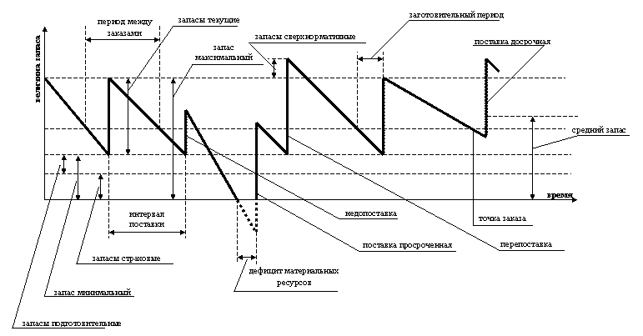
Реальные цели прогноза

Slide 5
Подходы к достижению целей
Поиск решений (оптимизация)
ЛПР СППР
Машинное обучение
Эксперты ЭС

Slide 6
Машинное обучение
Обучение с учителем
Обучение без учителя
...
Машинное обучение

Slide 7
Обучение с подкреплением
Обучение тому, что делать
Как отобразить ситуации на действия, чтобы максимизировать вознаграждение
Обучаемому не говорят, что делать
Он должен сам понять какие действия приносят максимальное вознаграждение

Slide 8
Литература
Саттон Ричард С., Барто Эндрю Г. Обучение с подкреплением
Ларичев О.И. Теория и методы принятия решений, а также Хроника событий в Волшебных странах: учебник. – М.: Логос, 2000. – 296 с.
Афонин К.А., Бомас В.В., Судаков В.А. Поддержка принятия многокритериальных решений по предпочтениям пользователя. СППР DSS/UTES. – М.: Изд-во МАИ, 2006. – 169 с.
Бомас В.В., Судаков В.А. Поддержка субъективных решений в многокритериальных задачах. – М.: Изд-во МАИ, 2011. – 173 с.
Лотов А.В., Поспелова И.И. Многокритериальные задачи принятия решений: учебное пособие. – M.: МАКС Пресс, 2008. – 197 с.

Slide 9
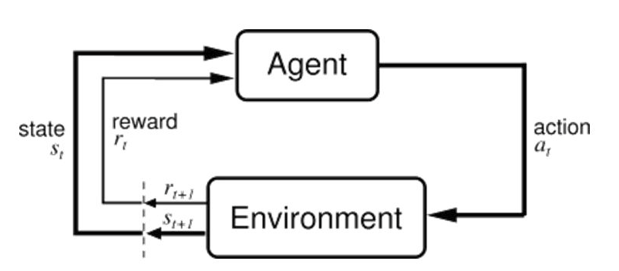
Характеристики
Поиск методом проб и ошибок
Отложенное вознаграждение

Slide 10
Основные понятия
Стратегия – отображение множества состояний на действия. Могут быть стохастическими
Сигнал вознаграждения – вознаграждение на каждом временном шаге. Цель агента – максимизировать полное вознаграждение
Функция ценности – полное вознаграждение в будущем, если агент начнет работу в данном состоянии. Показывает, что хорошо в длительной перспективе.
Модель – прогноз поведения среды

Slide 11
Это не только про роботов
Задача коммивояжёра
Портфель инвестиций

Slide 12
Крестики-нолики
Подготовим таблицу хранящую ценность каждого состояния игры.
Ценность выигрышного состояния - 1
Ценность остальных состояний - 0.5
В основном ходим жадно – выбираем состояние с максимальной ценностью.
Иногда выбираем разведочный ход

Slide 13
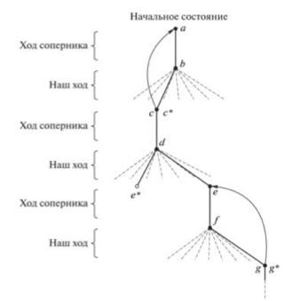
Корректируем ценности
$$V\left(S_{t}\right)←V\left(S_{t}\right)+α[V\left(S_{t+1}\right)−V\left(S_{t}\right)]$$

Slide 14
Эволюционный алгоритм
Выбираем стратегию целиком (таблица в каких состояниях как ходить)
Начинаем ее немного менять. Например, случайно.
Смотрим на результат и выбираем лучшую стратегию

Slide 15
Задача
В классе
Придумать спецификацию класса агента – игрока
Выберем лучший вариант
Дома
Написать класс, который берет два экземпляра классов агентов и играет
Реализовать игроков на на основе обучения с подкреплением и эволюционного подхода
Поведём состязание
Проверить: как лучше – корректировать ценности после всех ходов или только "жадных"?
Дополнение: победить https://github.com/dutch-police/TicTacToe/blob/fb508335bc3a86faecb5c1c60d3bee94292f4635/tictactoe.ipynb

Slide 16
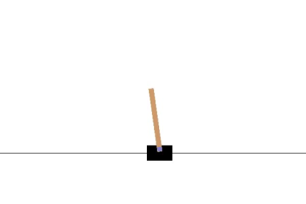
gym.openai.com
CartPole

Slide 17
random_agent.py
import gym
env = gym.make('CartPole-v0')
for i_episode in range(20):
observation = env.reset()
for t in range(100):
# env.render()
# print(observation)
action = env.action_space.sample()
#print(action)
observation, reward, done, info = env.step(action)
print(observation)
if done:
print("Episode finished after {} timesteps".format(t+1))
break
env.close()

Slide 18
Табличные методы решения
Пространство состояний и действий мало
Функцию ценности можно представить в виде таблицы

Slide 19

Задача о многоруком бандите
Выбор одного из k действий
Получаем вознаграждение по стационарному распределению
Цель – максимальное вознаграждение за период

Slide 20
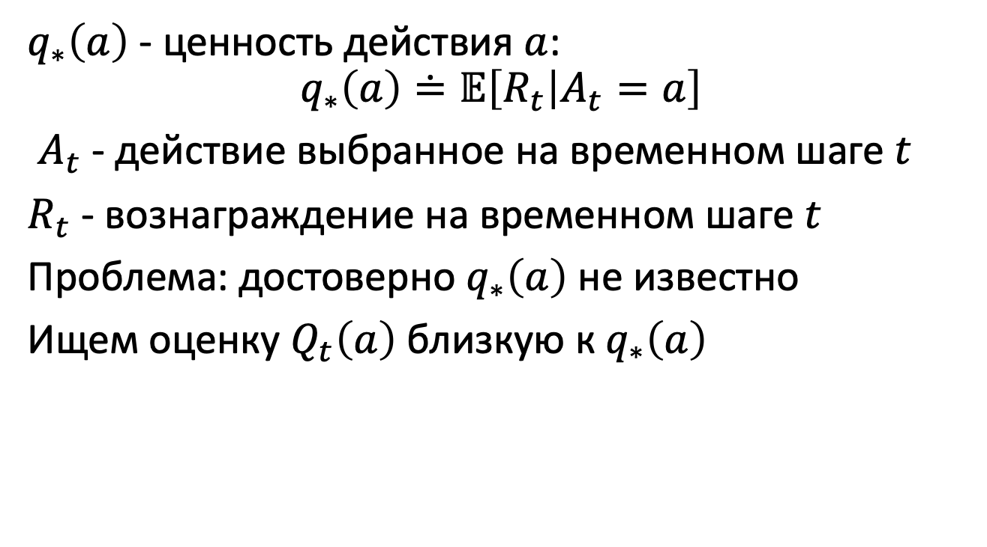
Ценность действий
$q_{∗}\left(a\right)$ - ценность действия $a$:
$$q_{∗}\left(a\right)≐𝔼\left[R_{t} | A_{t}=a\right]$$
$A_{t}$ - действие выбранное на временном шаге $t$
$R_{t}$ - вознаграждение на временном шаге $t$
Проблема: достоверно $q_{∗}\left(a\right)$ не известно
Ищем оценку $Q_{t}\left(a\right)$ близкую к $q_{∗}\left(a\right)$

Slide 21
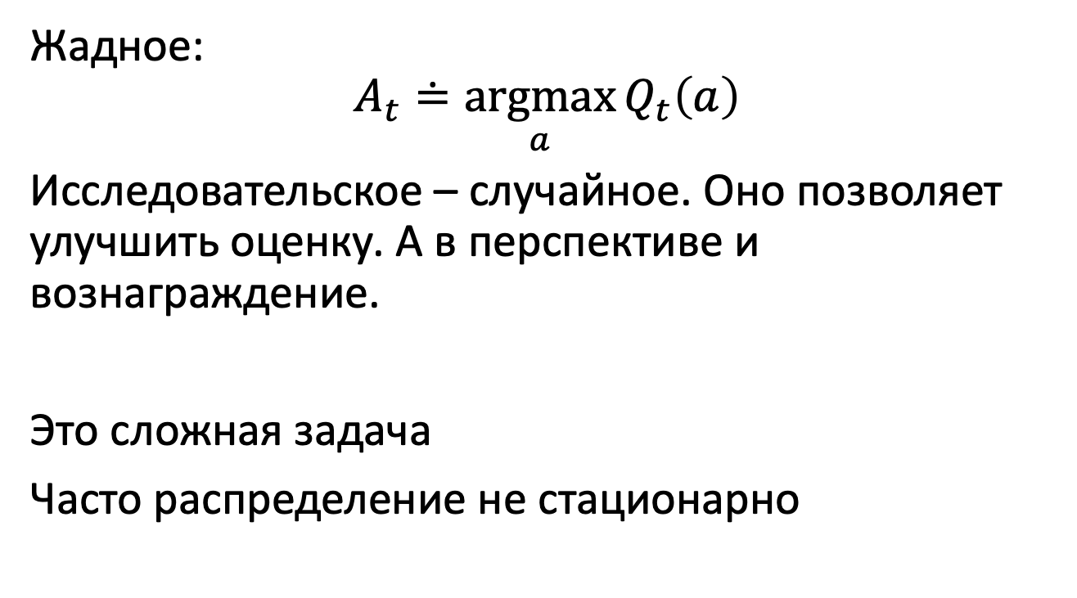
Какое действие выбрать?
Жадное:
$$A_{t}≐\underset{a}{argmax}{Q_{t}\left(a\right)}$$
Исследовательское – случайное. Оно позволяет улучшить оценку. А в перспективе и вознаграждение.
Это сложная задача
Часто распределение не стационарно

Slide 22
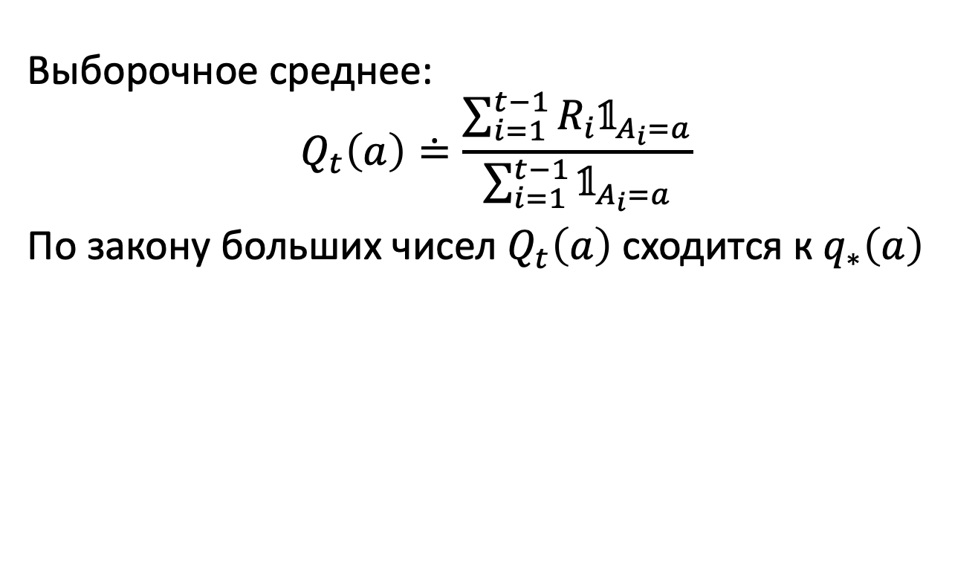
Выборочное среднее оценки ценности действий
Выборочное среднее:
$$Q_{t}\left(a\right)≐\frac{\sum_{i=1}^{t−1}{R_{i}{\text{𝟙}}_{A_{i}=a}}}{\sum_{i=1}^{t−1}{{\text{𝟙}}_{A_{i}=a}}}$$
По закону больших чисел $Q_{t}\left(a\right)$ сходится к $q_{∗}\left(a\right)$

Slide 23
Пример распределения

Slide 24
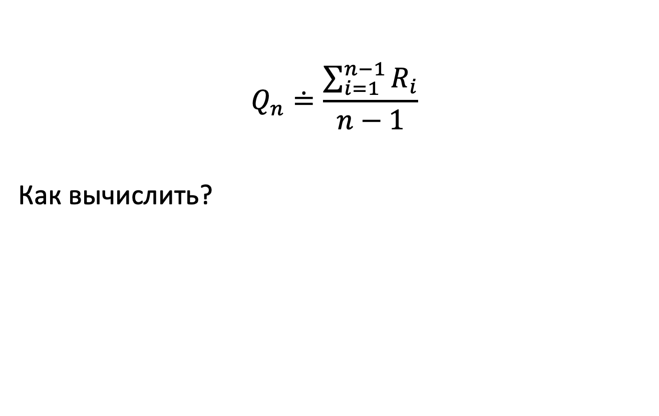
Реализация
$$Q_{n}≐\frac{\sum_{i=1}^{n−1}{R_{i}}}{n−1}$$
Как вычислить?

Slide 25
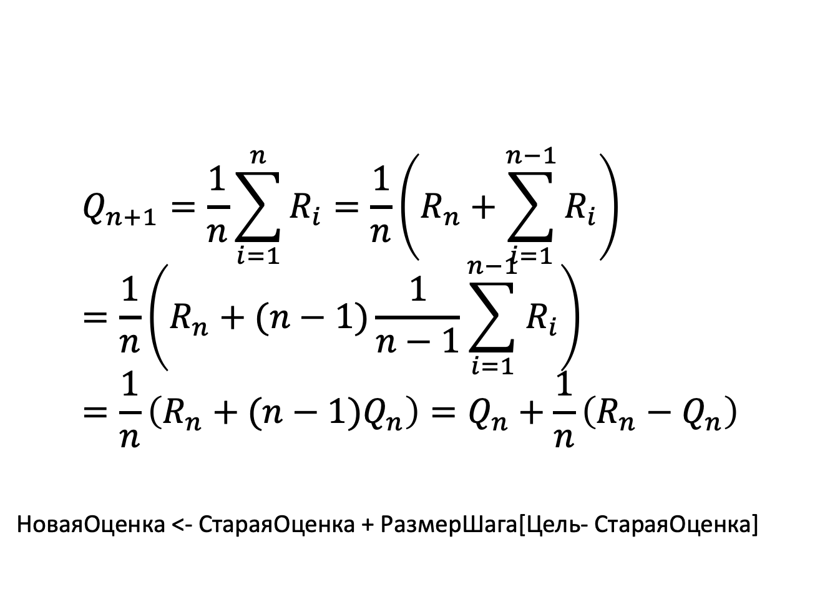
Инкрементная реализация
$$Q_{n+1}=\frac{1}{n}\sum_{i=1}^{n}{R_{i}}=\frac{1}{n}\left(R_{n}+\sum_{i=1}^{n−1}{R_{i}}\right)=\frac{1}{n}\left(R_{n}+(n−1)\frac{1}{n−1}\sum_{i=1}^{n−1}{R_{i}}\right)=\frac{1}{n}\left(R_{n}+(n−1)Q_{n}\right)=Q_{n}+\frac{1}{n}\left(R_{n}−Q_{n}\right)$$
НоваяОценка <- СтараяОценка + РазмерШага[Цель- СтараяОценка]

Slide 26
Алгоритм Бандита

Slide 27
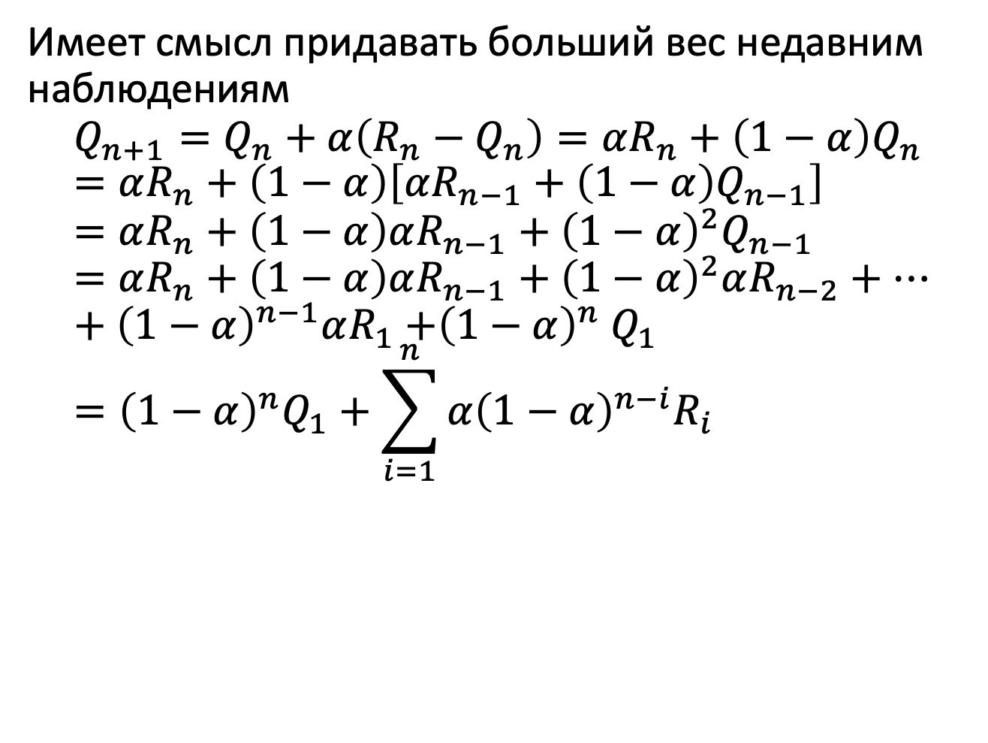
Нестационарная задача
Имеет смысл придавать больший вес недавним наблюдениям
$$Q_{n+1}=Q_{n}+α\left(R_{n}−Q_{n}\right)=αR_{n}+\left(1−α\right)Q_{n}=αR_{n}+\left(1−α\right)\left[αR_{n−1}+\left(1−α\right)Q_{n−1}\right]=αR_{n}+\left(1−α\right)αR_{n−1}+{\left(1−α\right)}^{2}Q_{n−1}=αR_{n}+\left(1−α\right)αR_{n−1}+{\left(1−α\right)}^{2}αR_{n−2}+…+{\left(1−α\right)}^{n−1}αR_{1}{+\left(1−α\right)}^{n}Q_{1}={\left(1−α\right)}^{n}Q_{1}+\sum_{i=1}^{n}{{α\left(1−α\right)}^{n−i}R_{i}}$$

Slide 28
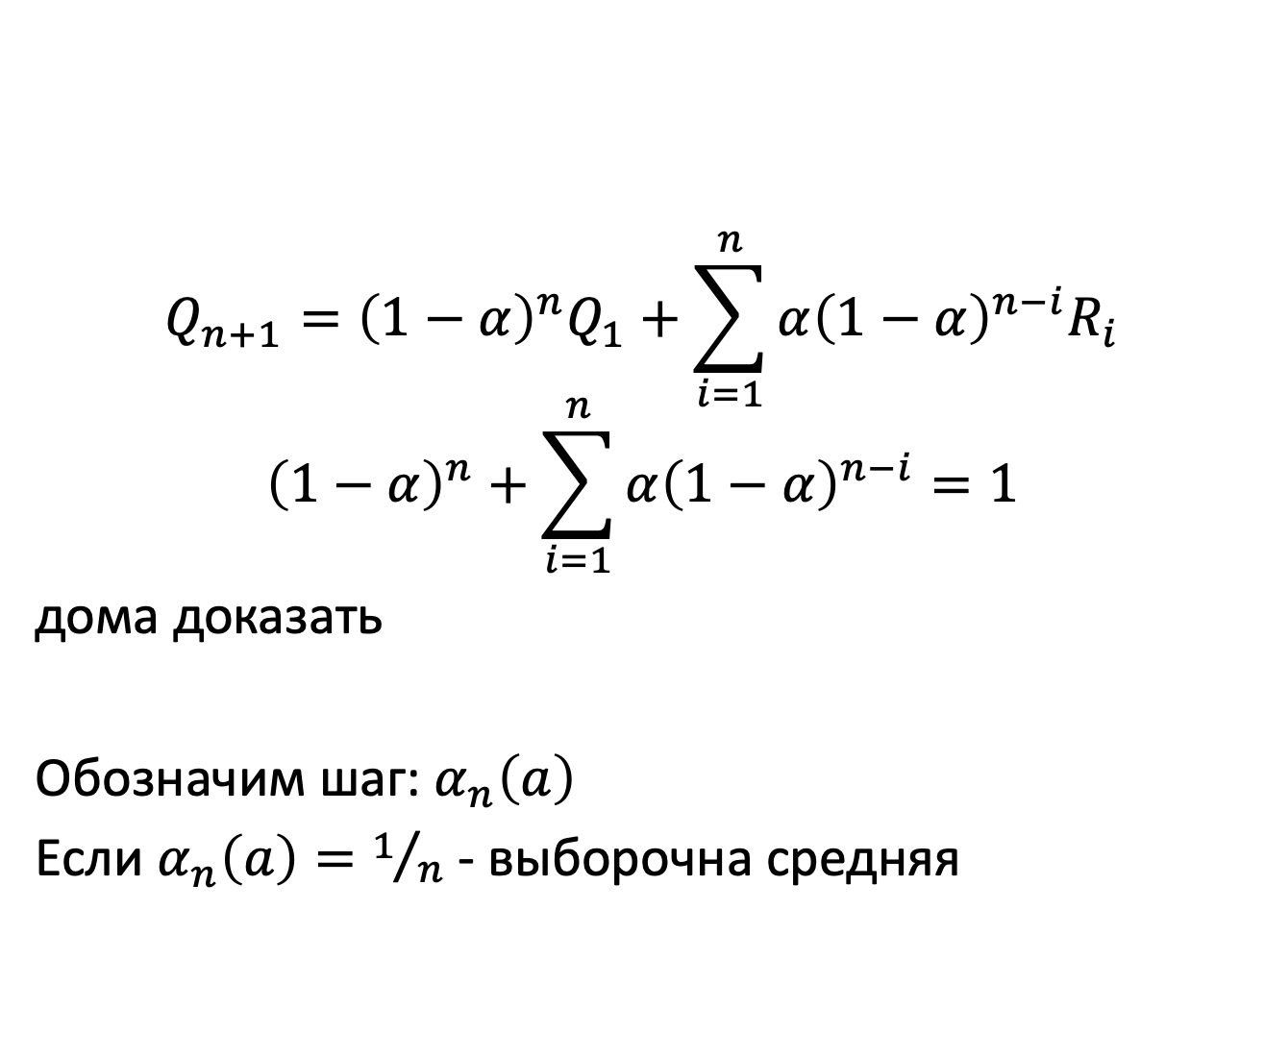
Взвешенная средняя
$$Q_{n+1}={\left(1−α\right)}^{n}Q_{1}+\sum_{i=1}^{n}{{α\left(1−α\right)}^{n−i}R_{i}}$$
$${\left(1−α\right)}^{n}+\sum_{i=1}^{n}{{α\left(1−α\right)}^{n−i}}=1$$
дома доказать
Обозначим шаг: $α_{n}\left(a\right)$
Если $α_{n}\left(a\right)=1/n$ - выборочна средняя

Slide 29
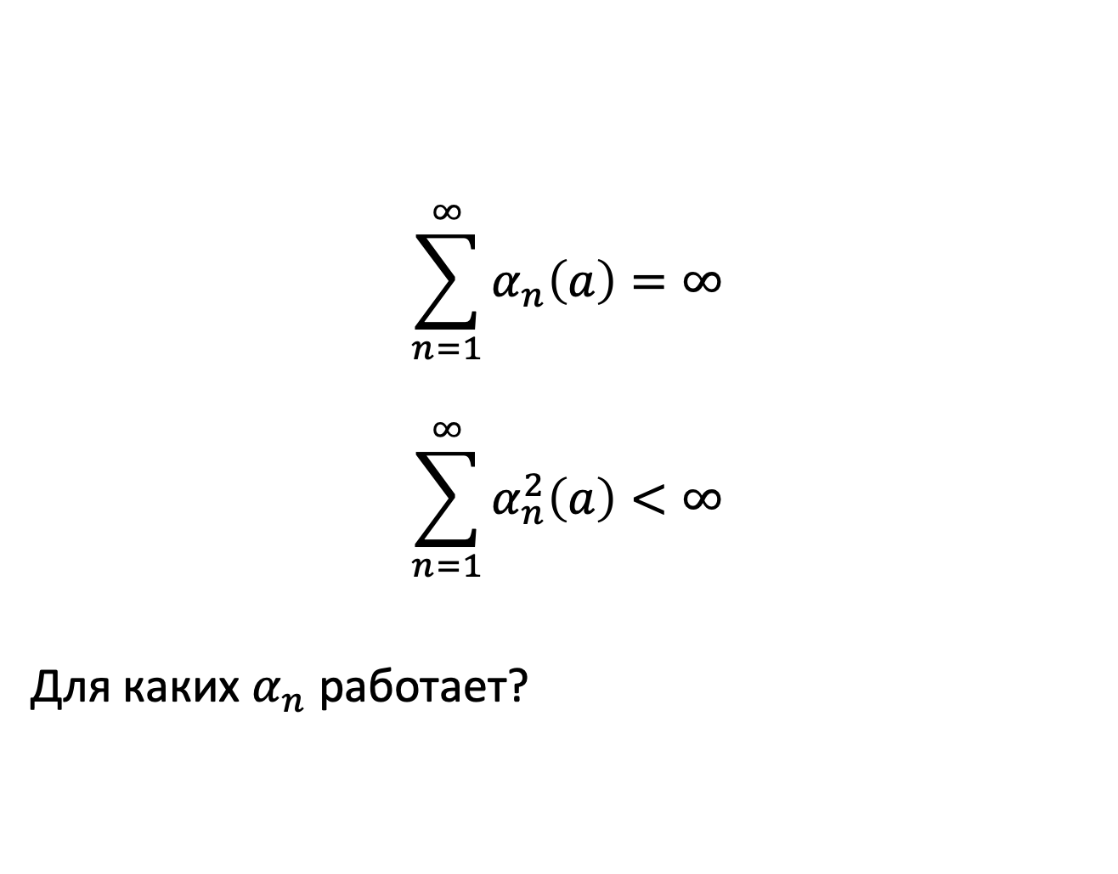
Условия сходимости
$$\sum_{n=1}^{∞}{α_{n}\left(a\right)}=∞$$
$$\sum_{n=1}^{∞}{α_{n}^{2}\left(a\right)}<∞$$
Для каких $α_{n}$ работает?

Slide 30
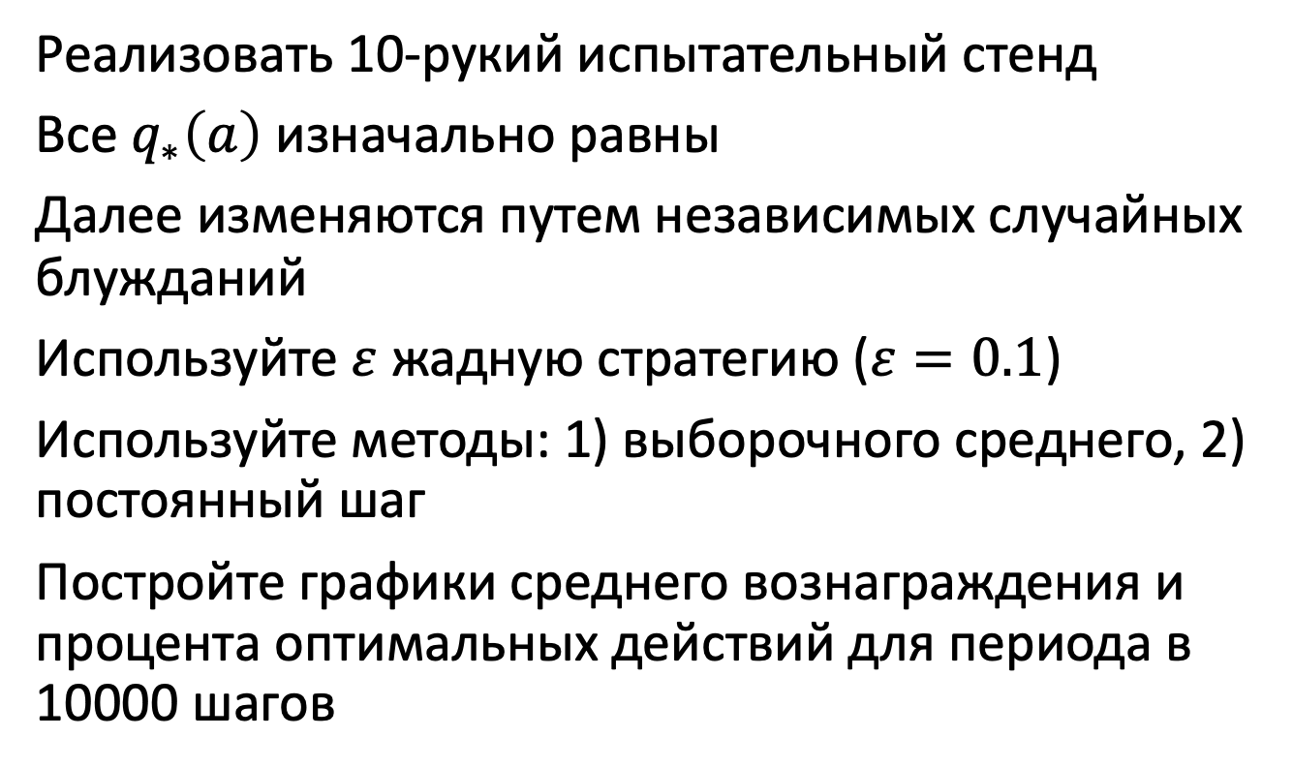
Задание
Реализовать 10-рукий испытательный стенд
Все $q_{∗}\left(a\right)$ изначально равны
Далее изменяются путем независимых случайных блужданий
Используйте $ε$жадную стратегию ($ε=0.1$)
Используйте методы: 1) выборочного среднего, 2) постоянный шаг
Постройте графики среднего вознаграждения и процента оптимальных действий для периода в 10000 шагов

Slide 31
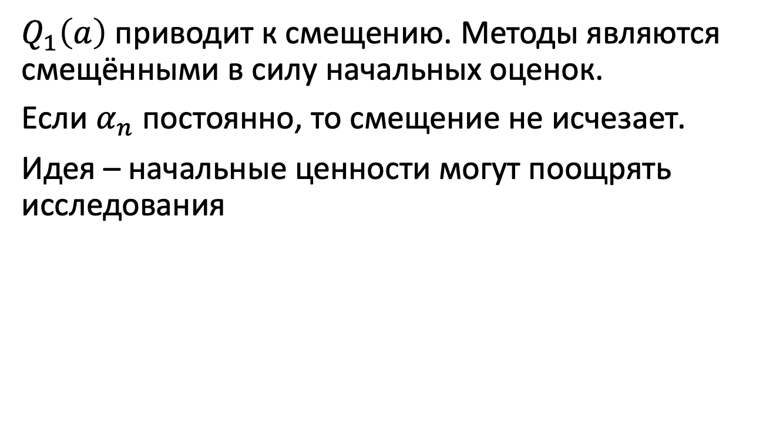
Как выбирать начальные значения?
$Q_{1}\left(a\right)$ приводит к смещению. Методы являются смещёнными в силу начальных оценок.
Если $α_{n}$ постоянно, то смещение не исчезает.
Идея – начальные ценности могут поощрять исследования

Slide 32
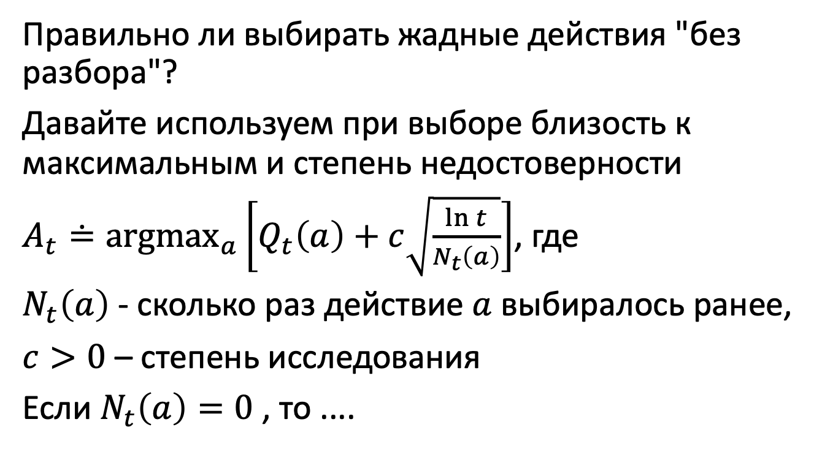
Верхняя доверительная граница
Правильно ли выбирать жадные действия "без разбора"?
Давайте используем при выборе близость к максимальным и степень недостоверности
$A_{t}≐\underset{a}{argmax}\left[Q_{t}\left(a\right)+c\sqrt{\frac{\ln{t}}{N_{t}\left(a\right)}}\right]$, где
$N_{t}\left(a\right)$ - сколько раз действие $a$выбиралось ранее,
$c>0$ – степень исследования
Если $N_{t}\left(a\right)=0$ , то ....

Slide 33
Выбор по Upper-Confidence-Bound (UCB)

Slide 34
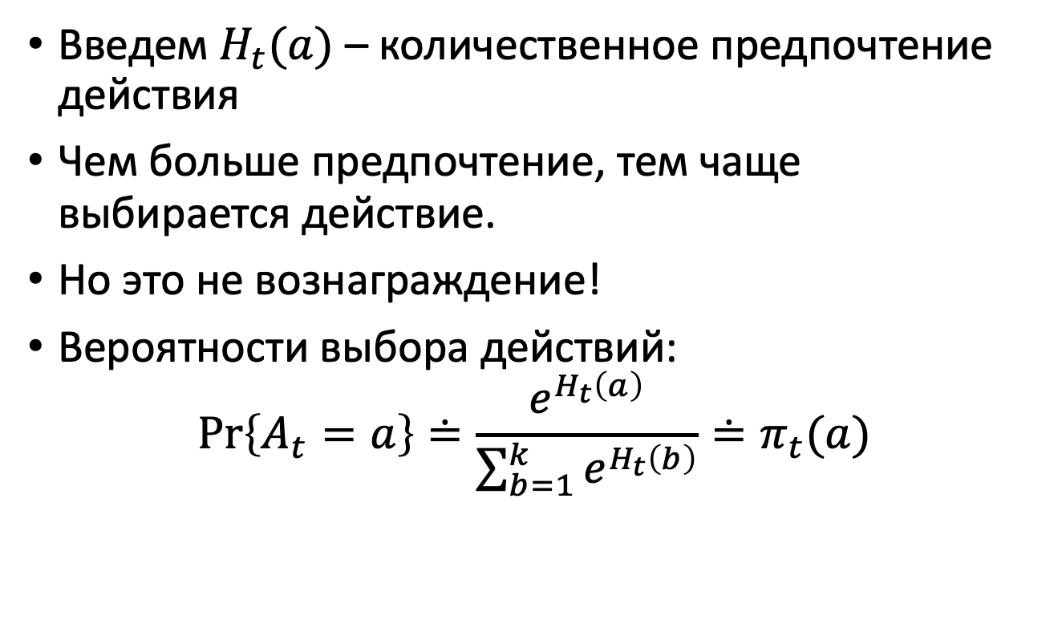
Градиентный метод бандита
Введем $H_{t}(a)$ – количественное предпочтение действия
Чем больше предпочтение, тем чаще выбирается действие.
Но это не вознаграждение!
Вероятности выбора действий:
$$\operatorname{Pr}\left\{A_{t}=a\right\}≐\frac{e^{H_{t}\left(a\right)}}{\sum_{b=1}^{k}{e^{H_{t}\left(b\right)}}}≐π_{t}(a)$$

Slide 35
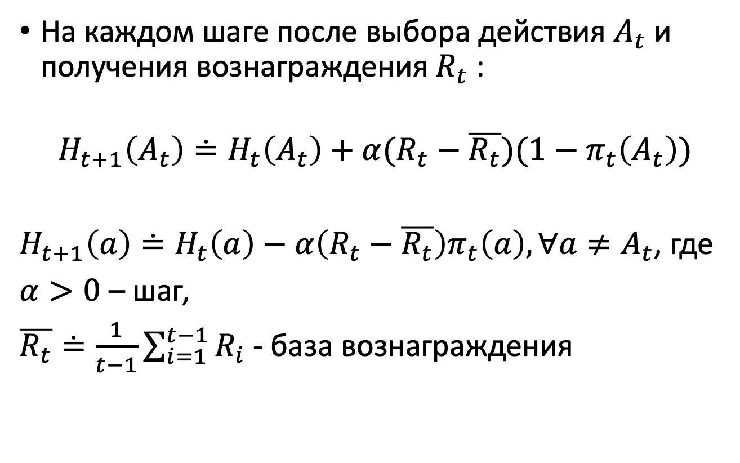
Обновление предпочтений
На каждом шаге после выбора действия $A_{t}$ и получения вознаграждения $R_{t}$ :
$$H_{t+1}\left(A_{t}\right)≐H_{t}\left(A_{t}\right)+α(R_{t}−\overline{R_{t}})(1−π_{t}\left(A_{t}\right))$$
$H_{t+1}\left(a\right)≐H_{t}\left(a\right)−α\left(R_{t}−\overline{R_{t}}\right)π_{t}\left(a\right), ∀a≠A_{t}$, где
$α>0$ – шаг,
$\overline{R_{t}}≐\frac{1}{t−1}\sum_{i=1}^{t−1}{R_{i}}$ - база вознаграждения

Slide 36
Качество градиентного алгоритма

Slide 37
Сравнение эффективности

Slide 38
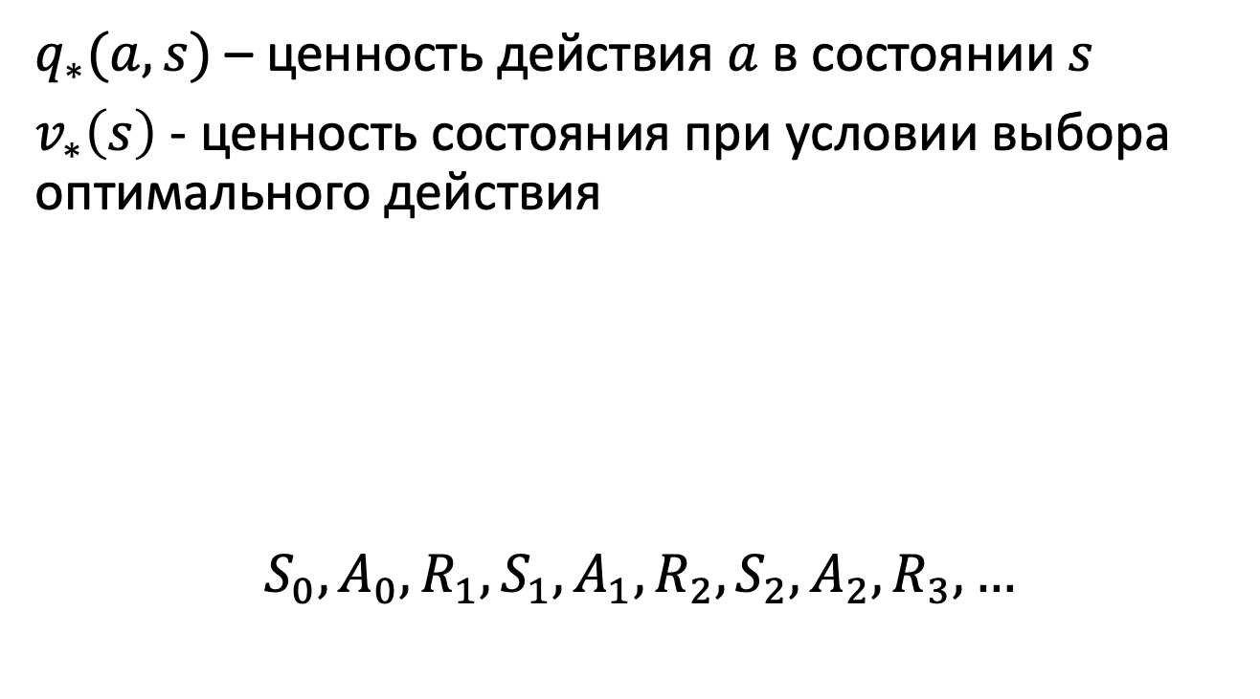
Марковский процесс принятия решений (MDP)
$q_{∗}(a,s)$ – ценность действия $a$ в состоянии $s$
$v_{∗}\left(s\right)$ - ценность состояния при условии выбора оптимального действия
$$S_{0},A_{0},R_{1},S_{1},A_{1},R_{2},S_{2},A_{2},R_{3},…$$

Slide 39
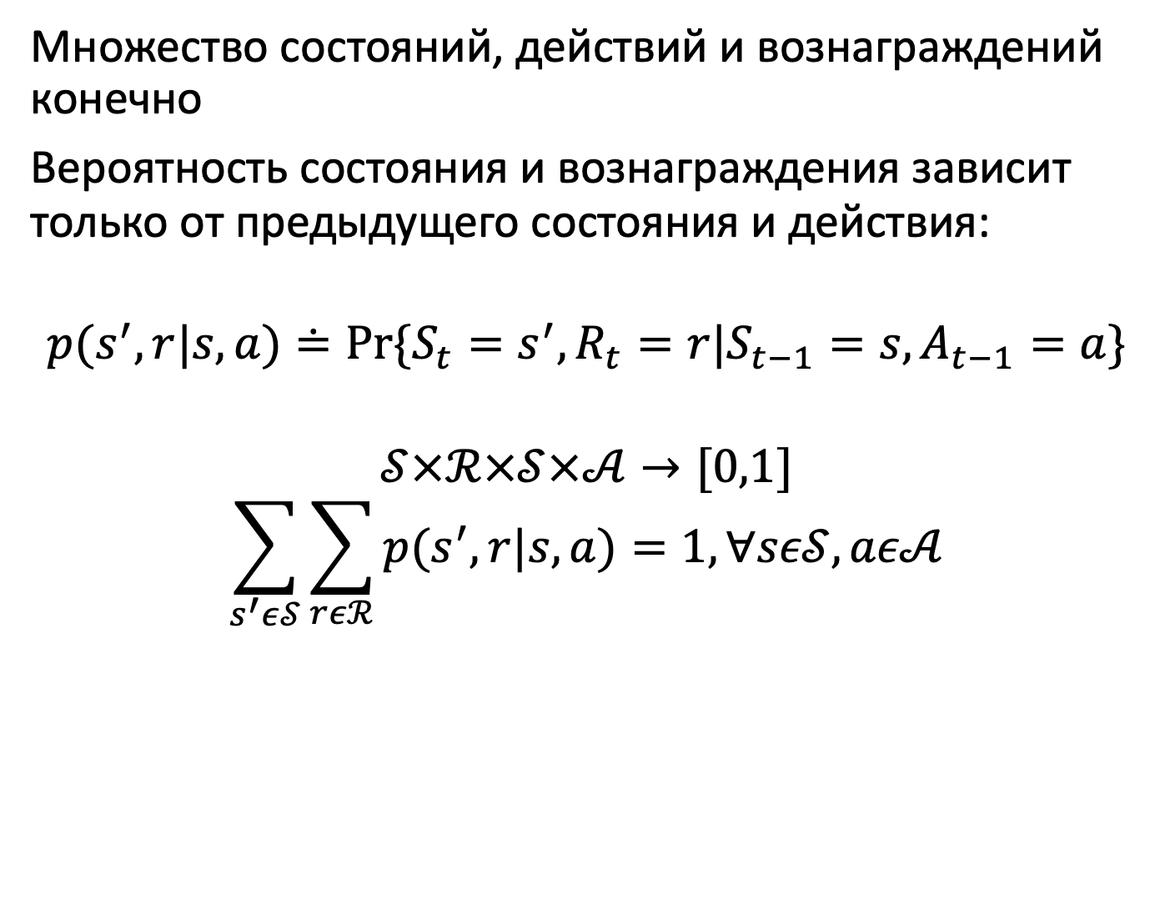
Конечный MDP
Множество состояний, действий и вознаграждений конечно
Вероятность состояния и вознаграждения зависит только от предыдущего состояния и действия:
$$p(s^{′},r|s,a)≐Pr⁡\{S_{t}=s^{′},R_{t}=r|S_{t−1}=s,A_{t−1}=a\}$$
$$𝒮×ℛ×𝒮×𝒜→[0,1]$$
$$\sum_{s^{′}ε𝒮}{\sum_{rεℛ}{p(s^{′},r|s,a)}=1, ∀sε𝒮,aε𝒜}$$

Slide 40
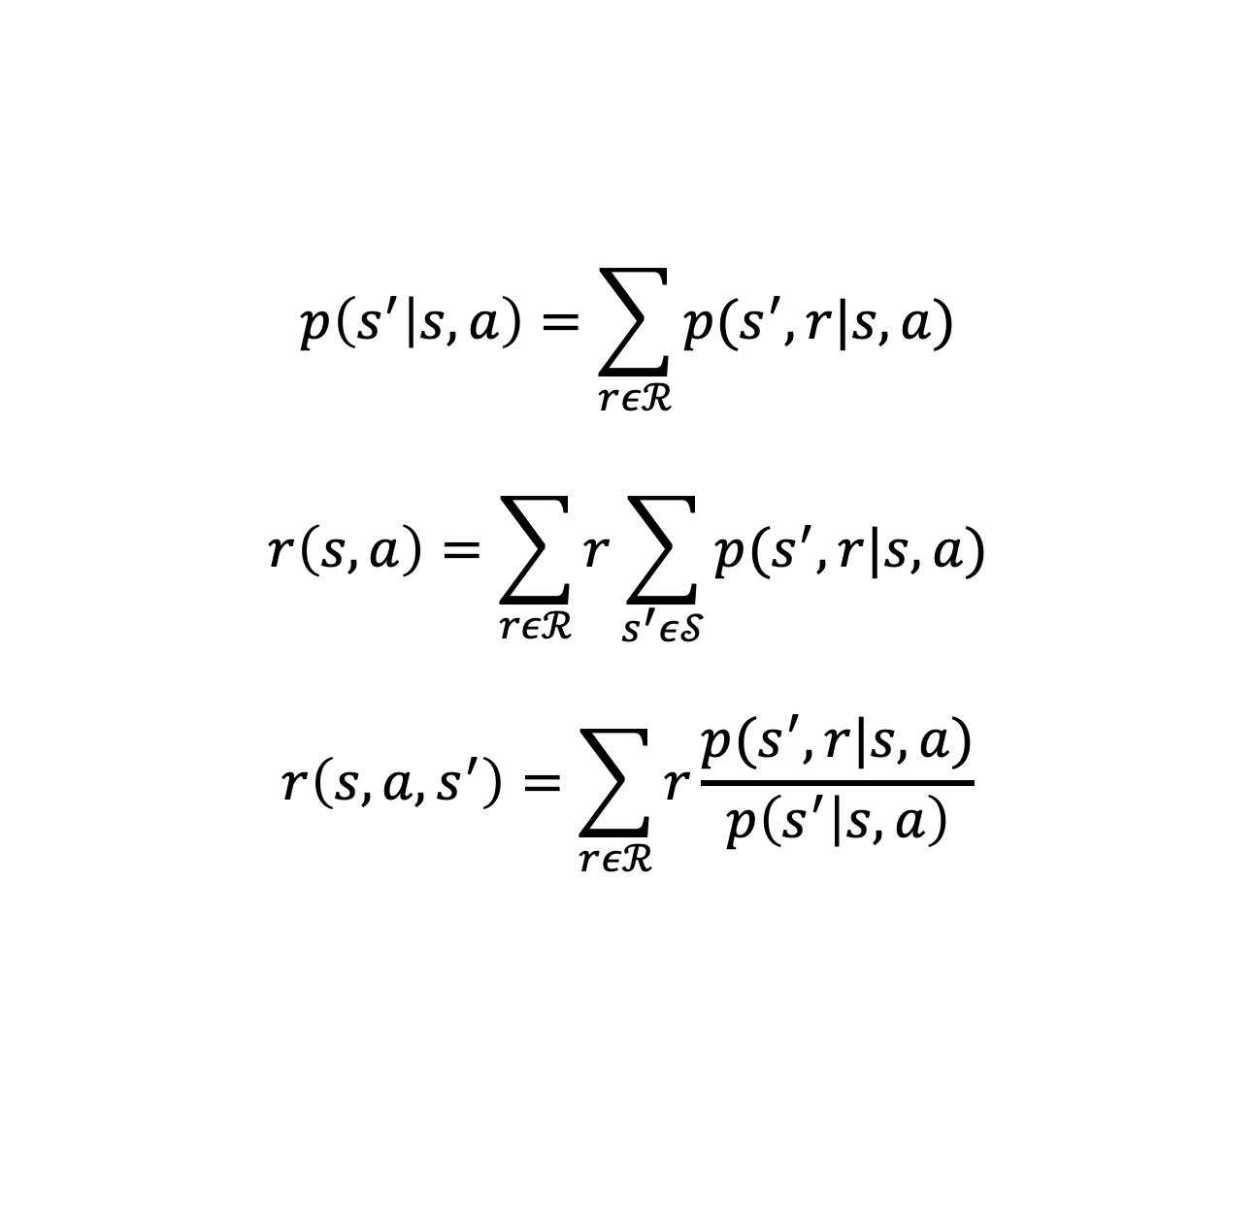
MDP
$$p\left(s^{′} | s,a\right)=\sum_{rεℛ}{p(s^{′},r|s,a)}$$
$$r\left(s,a\right)=\sum_{rεℛ}{r\sum_{s^{′}ε𝒮}{p(s^{′},r|s,a)}}$$
$$r\left(s,a,s^{′}\right)=\sum_{rεℛ}{r\frac{p(s^{′},r|s,a)}{p\left(s^{′} | s,a\right)}}$$

Slide 41
Пример: Робот уборщик

Slide 42
Про цели
Максимизация мат.ожидания вознаграждения
Вознаграждение – должно быть за достижение цели, а не за хорошие априорно ходы
Априорная информация может быть в функции ценности
Нужно сообщить что следует достичь, а не как это сделать

Slide 43
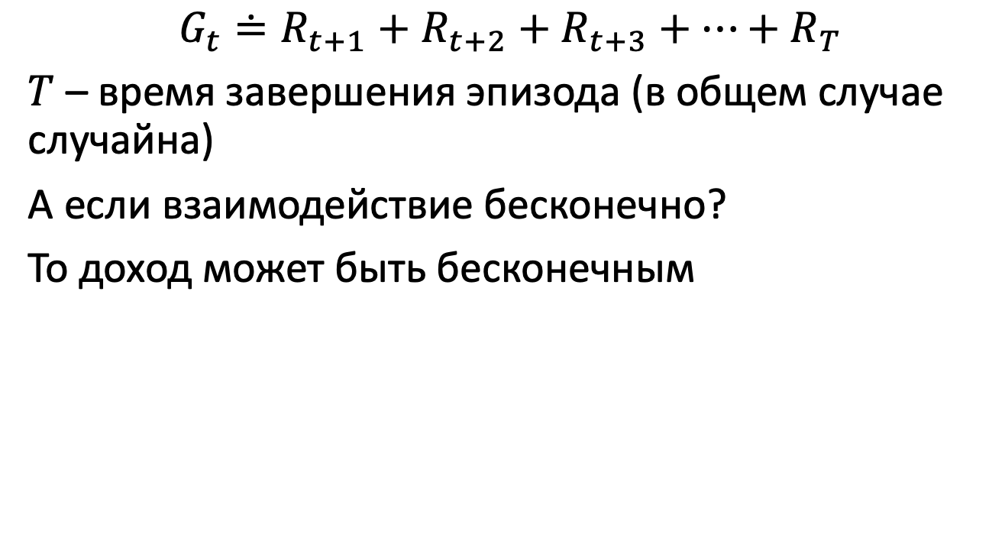
Ожидаемый доход
$$G_{t}≐R_{t+1}+R_{t+2}+R_{t+3}+…+R_{T}$$
$T$ – время завершения эпизода (в общем случае случайна)
А если взаимодействие бесконечно?
То доход может быть бесконечным

Slide 44
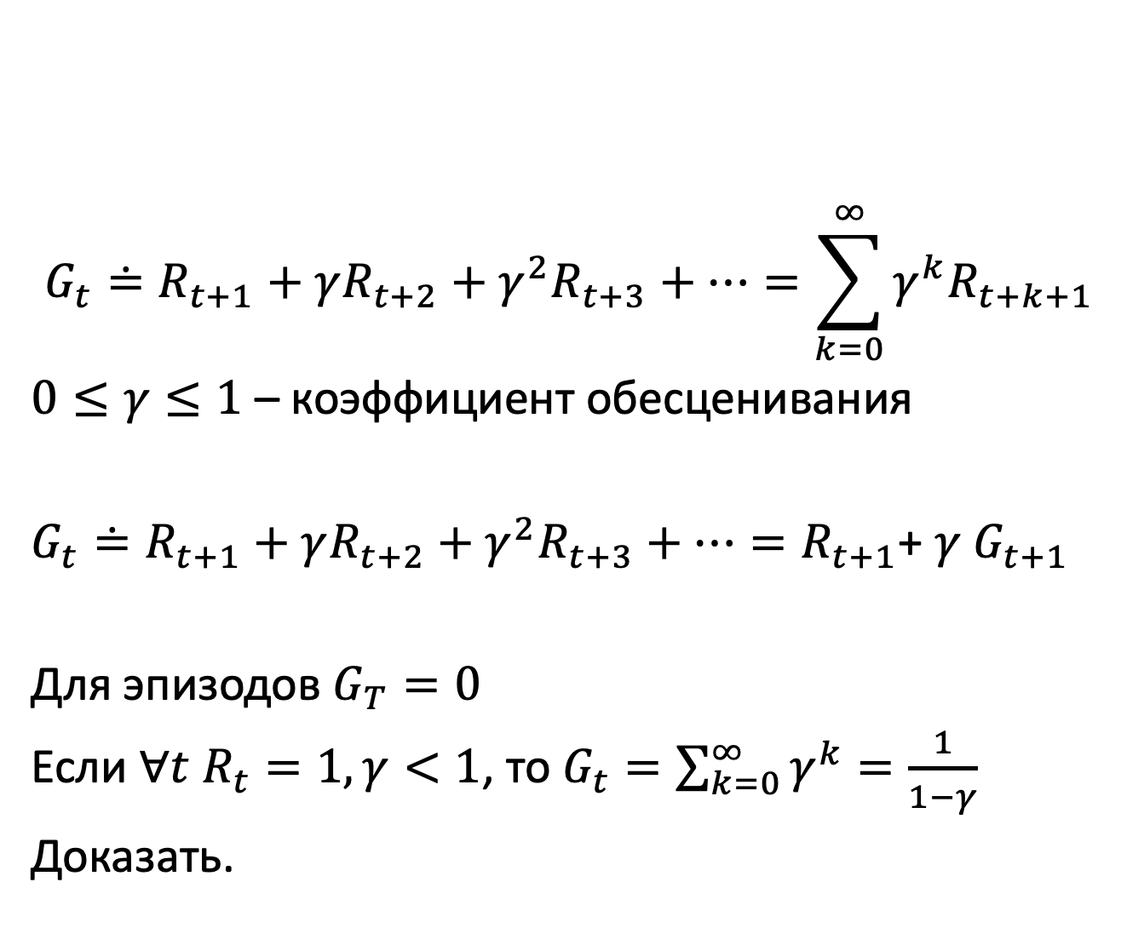
Обесценивание дохода
$$G_{t}≐R_{t+1}+γR_{t+2}+γ^{2}R_{t+3}+…=\sum_{k=0}^{∞}{γ^{k}R_{t+k+1}}$$
$0≤γ≤1$ – коэффициент обесценивания
$G_{t}≐R_{t+1}+γR_{t+2}+γ^{2}R_{t+3}+…=R_{t+1}$+ $γ$ $G_{t+1}$
Для эпизодов $G_{T}=0$
Если $∀t R_{t}=1, γ<1$, то $G_{t}=\sum_{k=0}^{∞}{γ^{k}}=\frac{1}{1−γ}$
Доказать.

Slide 45
Вопрос
Задача:
Эпизодическая или бесконечная?

Slide 46
Упражнение: Лабиринт и робот
Пусть цель обучить робота выходить из лабиринта.
Мы решили: давать +1 за каждый выход из лабиринта, 0 в остальных случаях.
Рассматриваем задачу как эпизодическую.
Цель – максимизировать полное вознаграждение.
Гоняем агента, но прогресса нет. Почему?

Slide 47
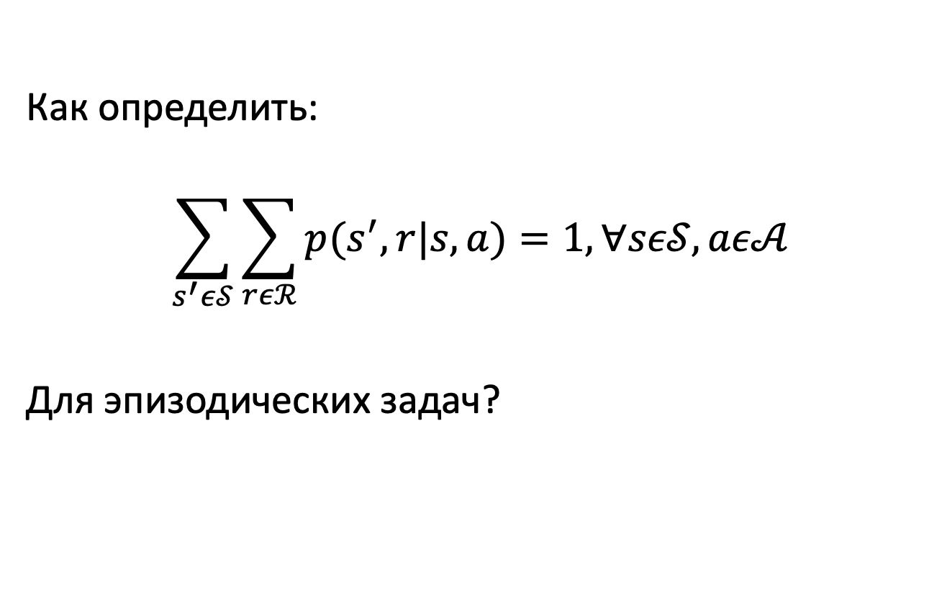
Задача
Как определить:
$$\sum_{s^{′}ε𝒮}{\sum_{rεℛ}{p(s^{′},r|s,a)}=1, ∀sε𝒮,aε𝒜}$$
Для эпизодических задач?

Slide 48
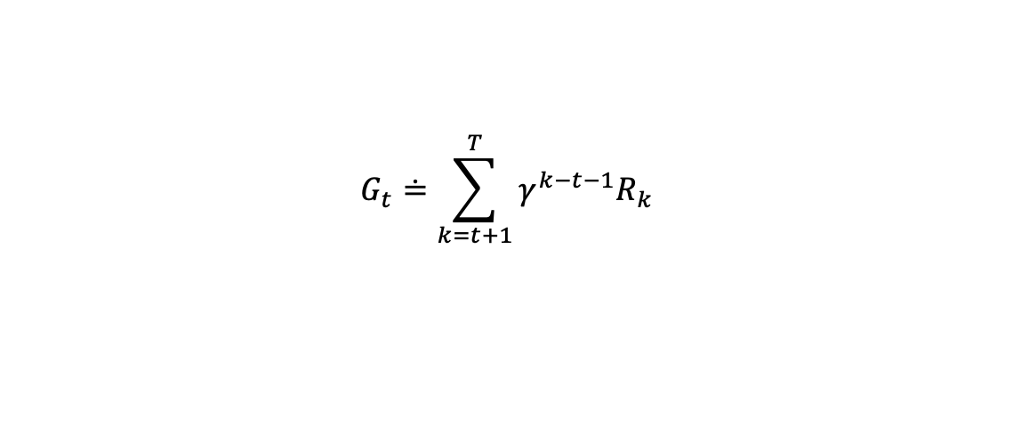
Унифицированное представление
$$G_{t}≐\sum_{k=t+1}^{T}{γ^{k−t−1}R_{k}}$$

Slide 49
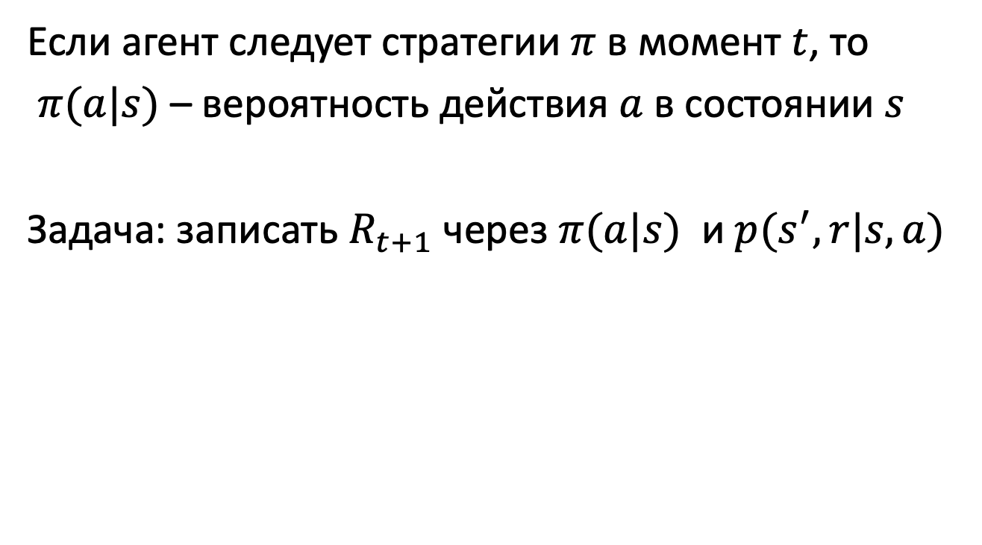
Стратегии (policies)
Если агент следует стратегии $π$ в момент $t$, то
$π(a|s)$ – вероятность действия $a$ в состоянии $s$
Задача: записать $R_{t+1}$ через $π(a|s)$ и $p(s^{′},r|s,a)$

Slide 50
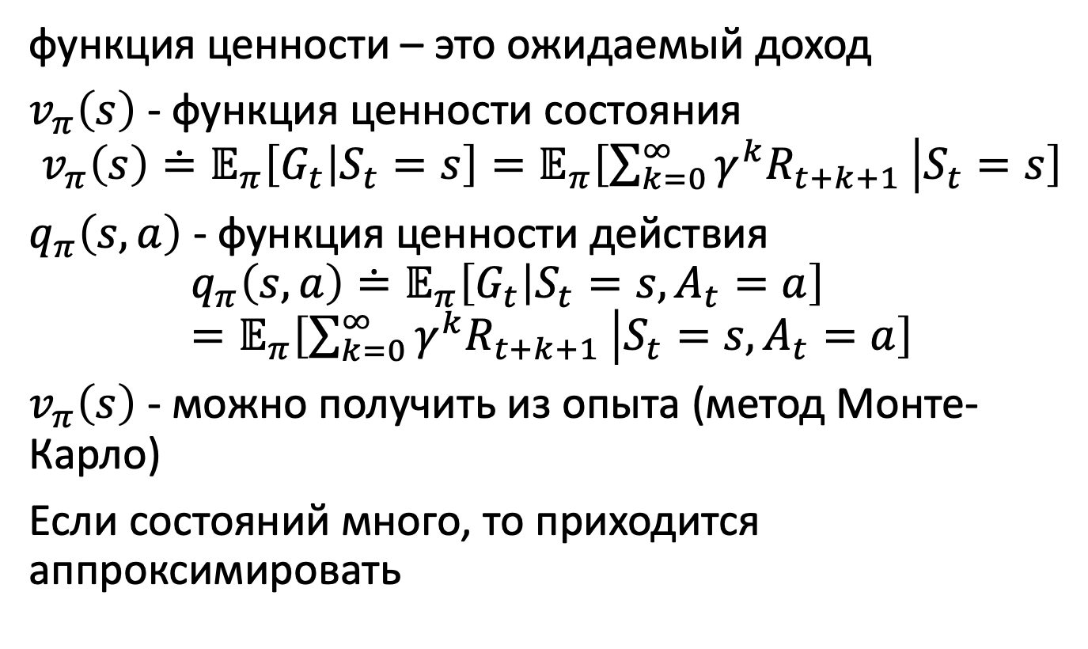
Функция ценности
функция ценности – это ожидаемый доход
$v_{π}\left(s\right)$ - функция ценности состояния
$$v_{π}\left(s\right)≐𝔼_{π}\left[G_{t} | S_{t}=s\right]=𝔼_{π}\left[\sum_{k=0}^{∞}{γ^{k}R_{t+k+1}} | S_{t}=s\right]$$
$q_{π}\left(s,a\right)$ - функция ценности действия
$$q_{π}\left(s,a\right)≐𝔼_{π}\left[G_{t} | S_{t}=s,A_{t}=a\right]=𝔼_{π}\left[\sum_{k=0}^{∞}{γ^{k}R_{t+k+1}} | S_{t}=s,A_{t}=a\right]$$
$v_{π}\left(s\right)$ - можно получить из опыта (метод Монте-Карло)
Если состояний много, то приходится аппроксимировать

Slide 51
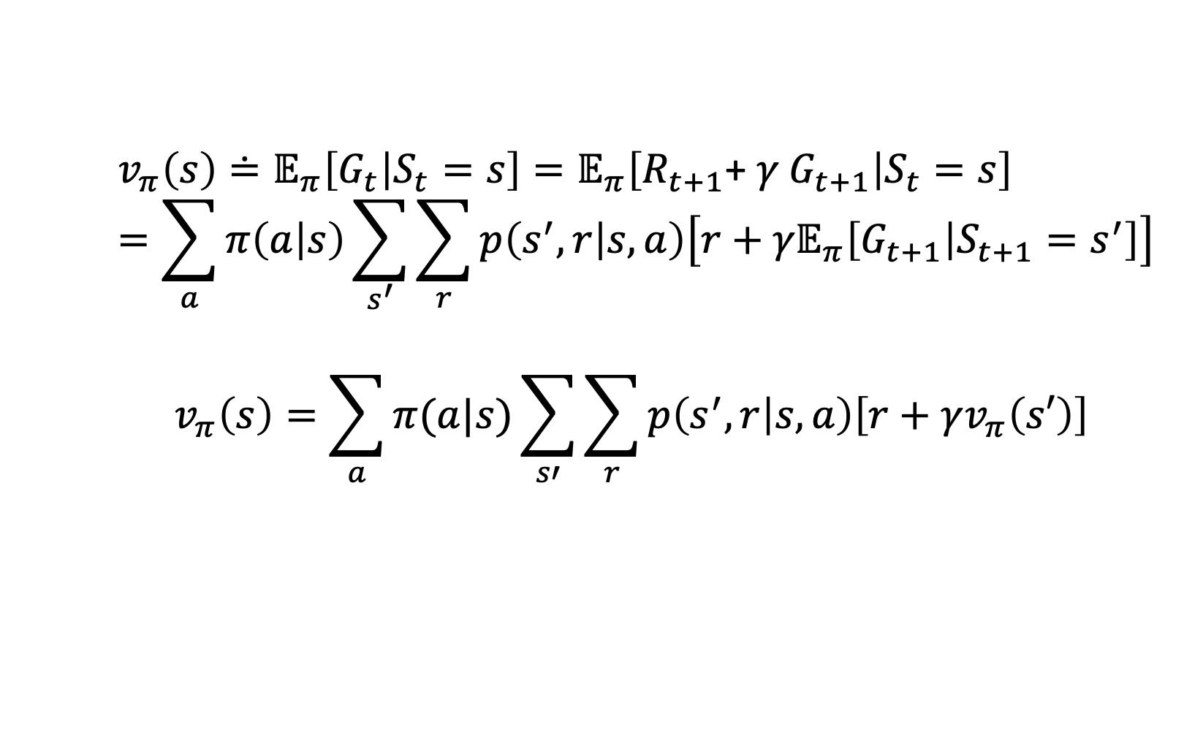
Фундаментальное свойство
$$v_{π}\left(s\right)≐𝔼_{π}\left[G_{t} | S_{t}=s\right]=𝔼_{π}\left[R_{t+1}\text{+} γ G_{t+1} | S_{t}=s\right]=\sum_{a}{π\left(a | s\right)\sum_{s^{′}}{\sum_{r}{p\left(s^{′},r | s,a\right)\left[r+{γ𝔼}_{π}\left[G_{t+1} | S_{t+1}=s^{′}\right]\right]}}}$$
$$v_{π}\left(s\right)=\sum_{a}{π(a|s)\sum_{s′}{\sum_{r}{p\left(s^{′},r | s,a\right)\left[r+γv_{π}\left(s′\right)\right] }}}$$

Slide 52
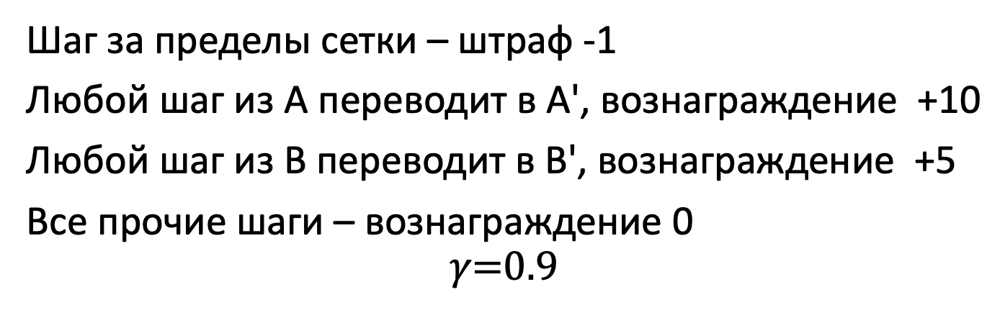
Сеточный мир
Шаг за пределы сетки – штраф -1
Любой шаг из А переводит в A', вознаграждение +10
Любой шаг из B переводит в B', вознаграждение +5
Все прочие шаги – вознаграждение 0
$$γ\text{=0.9}$$

Slide 53
Содержание
Определение СППР
Методы поддержки принятия решений
Примеры СППР
Архитектура СППР
Оптимизация в СППР

Slide 54
Литература
Ларичев О.И. Теория и методы принятия решений, а также Хроника событий в Волшебных странах: учебник. – М.: Логос, 2000. – 296 с.
Афонин К.А., Бомас В.В., Судаков В.А. Поддержка принятия многокритериальных решений по предпочтениям пользователя. СППР DSS/UTES. – М.: Изд-во МАИ, 2006. – 169 с.
Бомас В.В., Судаков В.А. Поддержка субъективных решений в многокритериальных задачах. – М.: Изд-во МАИ, 2011. – 173 с.
Лотов А.В., Поспелова И.И. Многокритериальные задачи принятия решений: учебное пособие. – M.: МАКС Пресс, 2008. – 197 с.

Slide 55
Определение СППР
СППР (DSS) – автоматизированная система, которая помогает лицам, принимающим решения (ЛПР), использовать данные и модели, чтобы решать слабоструктурированные и неструктурированные проблемы.
Слабоструктурированные проблемы – это проблемы, которые содержат как количественные так и качественные переменные. Причем качественные аспекты проблемы имеют тенденцию доминировать.
Notes:
СППР - "компьютерная информационная система, используемая для поддержки различных видов деятельности при принятии решения в ситуациях, где невозможно или нежелательно иметь автоматические системы, которые полностью выполняют весь процесс принятия решения". СППР не заменяет ЛПР, автоматизируя процесс принятия решения, а оказывает ему помощь в ходе решения поставленной задачи.
Отличие от экспертных систем. СППР – помогает ЛПР. ЭС – заменяет ЛПР.

Slide 56
Классификация на уровне пользователя
Пассивная СППР - система, которая помогает процессу принятия решения, но не может вынести предложение, какое решение принять.
Активная СППР - может сделать предложение, какое решение следует выбрать.
Кооперативная СППР - позволяет ЛПР изменять, пополнять или улучшать решения, предлагаемые системой, посылая затем эти изменения в систему для проверки. Система изменяет, пополняет или улучшает эти решения и посылает их опять пользователю. Процесс продолжается до получения согласованного решения.

Slide 57
Классификация СППР
По технологическому признаку выделяют:
СППР на базе Web (Web-Based DSS).
СППР условно можно разделить на:
оперативные и
стратегические.
СППР обычно делят на:
специализированные и
оболочки
Notes:
По технологиям выделяют
СППР на базе Web (Web-Based DSS).
В зависимости от данных, с которыми эти системы работают, СППР условно можно разделить на
оперативные и
стратегические.
Оперативные СППР предназначены для немедленного реагирования на изменения текущей ситуации в управлении финансово-хозяйственными процессами компании. Стратегические СППР ориентированы на анализ значительных объемов разнородной информации, собираемых из различных источников. Важнейшей целью этих СППР является поиск наиболее рациональных вариантов развития бизнеса компании с учетом влияния различных факторов, таких как конъюнктура целевых для компании рынков, изменения финансовых рынков и рынков капиталов, изменения в законодательстве и др.
Существующие многокритериальные СППР обычно делят на специализированные и оболочки. Первые обладают тем недостатком, что создание конкретной специализированной СППР каждый раз требует больших временных и соответственно финансовых затрат. Кроме того, в них обычно жестко прописан алгоритм, либо структура решения задачи, которые, как правило, более отражают взгляд на задачу разработчика системы, чем будущего пользователя (ЛПР).
В отличие от специализированных систем оболочки инвариантны по отношению к предметной области. Приобретение инвариантной СППР может быть выгодней в эксплуатационном и финансовом плане, чем заказ на изготовление специализированной. При подобном решении нужно также учитывать стоимость интеграции СППР и управляемой системы. Исключение может составлять случай, когда СППР для данной предметной области уже создана и нет необходимости решать задачи из других областей. Но даже и в этой ситуации специализированная СППР не всегда будет лучше. Так, специализированная СППР в области экономики потребует серьезной перенастройки и адаптации своих частей в случае изменений в законодательстве.

Slide 58
Предварительные шаги
Проанализировать текущую ситуацию (предпроектное исследование, мониторинг, онтология предметной области)
Определить цели
Как определить степень достижения цели?
Критерий (др.-греч. κριτήριον — способность различения, средство суждения, мерило) — признак, основание, правило принятия решения по оценке чего-либо на соответствие предъявленным требованиям.

Slide 59
Критерии
Критерий – позволяет оценить степень достижения цели/целей
Отношение критерий-цели – многие-ко-многим
Различают задачи:
Однокритериальные – решать проще
Многокритериальные – решать сложнее

Slide 60
Требования к критериям
Полнота – набор критериев должен охватывать все существенные аспекты решаемой задачи.
Действенность – набор критериев может быть с пользой применен при анализе задачи.
Разложимость – набор критериев можно разбить на части, чтобы упростить решаемую задачу.
Не избыточность – критерии не должны дублировать одни и те же аспекты решаемой задачи.
Минимальность – векторный критерий должен иметь по возможности минимальную размерность.

Slide 61
Атрибуты критерия
имя критерия,
тип (лексический или численный),
шкала,
единицы измерения,
неформальное текстовое описание,
минимальное и максимальное значение,
направление улучшения (на минимум или на максимум) или идеальное значение.

Slide 62
Формальная постановка
W = Ф ( U, S, C )
Ф - некоторый функционал
U - вектор управления
S - вектор, характеризующий внешнюю среду
C - вектор, характеризующий процесс (систему)
В общем случае W - векторный критерий
W=(w₁,w₂...w_{n})
Notes:
В общем случае W_{n} векторный критерий - W_{n}={w₁,w₂...w_{n}} . Его можно рассматривать как n-мерный вектор, или как точку в n- мерном пространстве, где w₁, w₂ ... w_{n} ее координаты. Образованное таким образом пространство принято называть критериальным. Размерность его равна числу показателей (их часто называют локальными критериями, в отличие от глобального векторного). Все возможные решения, независимо от их реализуемости, составляют гиперкуб, ребра которого отображают значения соответствующих показателей.
Существенным недостатком векторного критерия является то, что мы не можем решать оптимизационные задачи традиционными регулярными методами, т.к. современный математический аппарат не располагает универсальным способом сопоставления векторов.

Slide 63
Альтернатива
Альтернатива - каждое из несовместных решений отображаемое точкой критериального пространства.
Совокупность всех точек представляет собой полное множество альтернатив. Оно содержит как реализуемые, так и не реализуемые решения. Альтернативами являются как решения по выбору управления, так и решения по выбору структуры или параметров управляемой системы.
Основная задача принятия решений - задача оптимизации или ранжирования альтернатив.
Пусть А=(а₁, а₂,…а_{n}) – множество реализуемых альтернатив.
Тогда оптимальная альтернатива запишется в виде
а ⁰ = arg max/min F(a)
a
где F(a) - значение критерия при альтернативе а.

Slide 64
Оптимальность по Парето
Альтернатива А1 доминирует над альтернативой А2, если по всем показателям (локальным критериям) А1 не уступает А2, а хотя бы по одному из них лучше.
Решение следует искать среди недоминируемых альтернатив
Проблемы:
Недоминируемых альтернатив может быть много
Нет способа ранжировать внутри множеств недоминируемых и доминируемых альтеранитв

Slide 65
Методы поддержки решений
Многокритериальные методы
Качественные методы
Парето- оптимальность
Качественной важности Подиновского
ЗАПРОС Ларичева
Функции предпочтений UTES
Лексикографическое упорядочивание
Количественные методы
Методы на базе взвешенной суммы
Метод анализа иерархий
SMART
Мультипликативная свертка
Свертка Гермейера
Идеальная точка
Сведение к одному критерию
Главный критерий
Метод последовательных уступок
Метод аналитических сетей
Теория полезностей
Кривые безразличия
Метод эталонных лотерей
Методы согласования групповых решений
Медиана Кемени
Принцип Кондорсе
Метод Борда
Метод Дельфи
Метод парных сравнений
Человеко-машинные процедуры
STEM
Методы Электра
Процедура Дайера-Джиофриона
Метод ЛП-поиска Соболя
Нечеткие методы
Notes:
Методов достаточно много. Следует отметить что качественные методы:
позволяют работать с лексическими критериями без оцифровки
не позволяют работать с высокоразмерным критерием.
Количественные методы:
требуют оцифровки лексических критериев
большинство из них не позволяет учесть зависимости критериев по предпочтениям.
Разработчики СППР не должны настаивать на выборе какого - либо одного метода.

Slide 66
Взвешенная сумма
_{n}
W=∑ α_{i} u_{i} , где
^{i=1}
u_{i}=(w_{i}- w_{i min})/(w_{i max}- w_{i min}) если w_{i} → max
u_{i}=(w_{imax}- w_{i} )/(w_{i max}- w_{i min}) если w_{i} → min
∑ α_{i}=1
непосредственное назначение для n < 10

Slide 67
Нахождение весов
Матрица парных сравнений
Элементы матрицы а_{ij} показывают во сколько раз i-й показатель важнее j – го

Slide 68
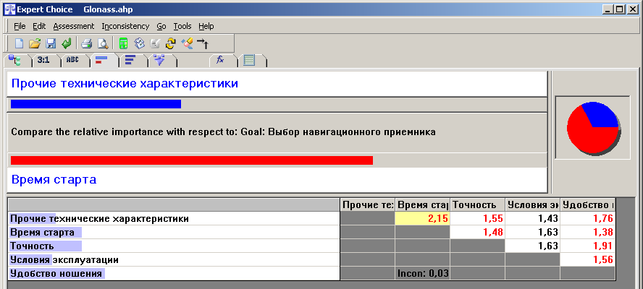
Пример парных сравнений

Slide 69
Прочие количественные методы
Свертка Гермейера W= min α_{i} u_{i}
Мультипликативная свертка W= П u_{i}^{αi}
Идеальная точка

Slide 70
Медиана Кемени
d(A,B)= , где N - число альтернатив
где K – среднее ранжирование(медиана Кемени), R_{i} – ранжирование полученное экспертом

Slide 71
Некоторые другие методы
Главный критерий
Метод последовательных уступок
Критерий «эффективность - стоимость»
Качественный учет важностей Подиновского
Функция полезности, метод эталонных лотерей
Методы группы Электра
Нечеткие модификации….

Slide 72
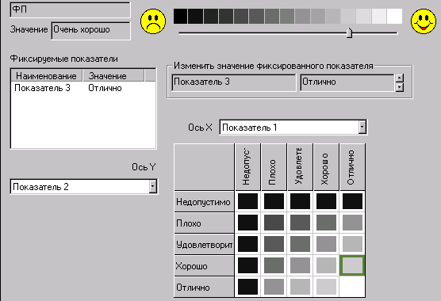
Функция предпочтений

Slide 73
Агрегирование критериев

Slide 74
Гибридный метод построения ФП Исходные обозначения
i – номер критерия, i=1..n, где n – число критериев
t_{ij} - j-я градация i-го критерия
j=1..q_{i}, где q_{i} – число градаций i-го критерия
Градации должны быть отсортированы в порядке увеличения предпочтительности:
Полное пространство всех возможных комбинаций значений градаций критериев задается как декартово произведение:
Мощность множества А вычисляется по формуле:
Notes:
Гибридный метод построения ФП создан с целью решения следующих задач:
обеспечить ЛПР инструментарием для качественных суждений о предпочтительности альтернатив в задачах с высокой размерностью векторного критерия
выявить предпочтения ЛПР во всем критериальном пространстве, чтобы дальнейшая оценка конкретных альтернатив проходила в автоматическом режиме
учесть зависимости между компонентами векторного критерия по предпочтениям
обеспечить различимость альтернатив в случае, когда значения критериев подвергаются искусственной дискретизации с целью замены непрерывных шкал на бальные оценки.
На слайде приведены исходные обозначения решаемой задачи.
Полное пространство всех возможных комбинаций значений градаций критериев A задается как декартово произведение элементов дискретизированных шкал критериев.
Мощность множества А вычисляется как произведение мощностей множеств градаций шкал.
В большинстве практических задач значение Q велико, например, для 7 критериев с 5 градациями: Q=5⁷=78125. Задавать уровни предпочтения для всех элементов A на практике сложно. Поэтому в качестве области, для которой определяется уровень предпочтения, будем рассматривать объединение некоторых элементов множества A.

Slide 75
Определение областей и предпочтений
Множество M_{k} представляет собой множество точек критериального пространства в определенной пользователем области, k=1..K
m_{ik} – множество номеров градаций i-го критерия, которые входят в k-е множество M_{k}
X={x₁, x₂,…, x_{n}} - произвольная точка пространства критериев,
где x_{i} – значение i-го критерия
Принадлежность X к множеству M_{k} определяется предикатом:
Для каждого уровня предпочтений P определяются входящие в него области с заданным уровнем предпочтений P(M_{k})
Множества M_{k} с различным уровнем предпочтений должны отличаться хотя бы по одному критерию:
Notes:
Определим множества M_{k}, Множество M_{k} представляет собой множество точек критериального пространства в определенной пользователем прямоугольной области. Для каждого M_{k} по каждому из критериев определяются градации, которые в него входят.
Для формализации определения M используется логика первого порядка.
Принадлежность любой точки критериального пространства X к множеству M_{k} определяется предикатом W
Для каждого уровня предпочтений P определяются входящие в него области с заданным уровнем предпочтений P(M_{k})
Множества M_{k} с различным уровнем предпочтений должны отличаться хотя бы по одному критерию

Slide 76
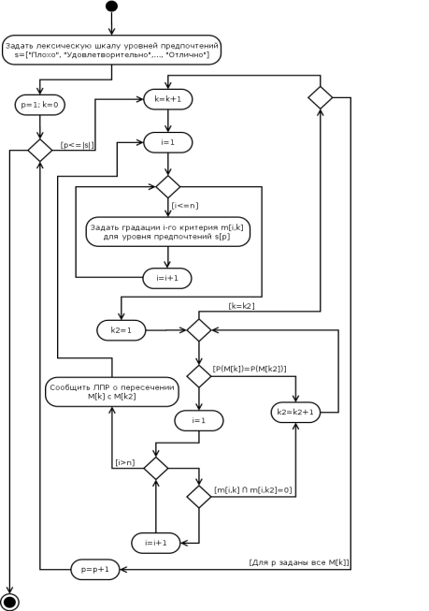
Алгоритм ввода и редактирования M_{k} и уровней предпочтений
Вход: критерии и списки градаций для каждого критерия
Для всех уровней предпочтений задаются одно или несколько множеств и проверяется отсутствие пересечений
Выход: множества M_{k} заданные через {m_{ik}}, уровни предпочтений P(M_{k})
Notes:
На слайде показан Алгоритм ввода и редактирования множеств M_{k} и уровней предпочтений для них
Входом алгоритма являются: критерии и списки градаций для каждого критерия
На первом этапе задается лексическая шкала уровней предпочтений.
Для всех уровней предпочтений P задаются одно или несколько множеств и проверяется отсутствие пересечений между областями с разным значением P.
На выходе алгоритма формируются: множества M_{k} и уровни их предпочтений P(M_{k})

Slide 77
Определение ячеек
Необходимо обеспечить возможность определения уровня предпочтений, для любой комбинации значений градаций, которые не попали ни в одно из M_{k}. Назовем такие комбинации градаций ячейками:
,
где – номер гi-го критерия для l-й ячейки, l=1..L.
Нужно найти все комбинации градаций, которые не попадают ни в одно из множеств M_{k}.
Условие непопадания во все множества M_{k}:
Если M_{k} не пересекаются, то количество комбинаций, которые они покрывают:
Notes:
Так как объединение всех множеств M_{k} в общем случае не составляет всего множества А, то необходимо обеспечить возможность определения уровня предпочтений, для любой комбинации значений градаций, которые не попали ни в одно из M_{k}. Назовем такие комбинации градаций ячейками (обозначены Tl)
Для их поиска нужно найти все комбинации градаций, которые не попадают ни в одно из множеств M_{k} условие непопадания приведено на слайде. Разработан алгоритм поиска таких градаций путем полного перебора приведенный в диссертации.

Slide 78
Отношения предпочтений
Из оптимальности по Парето
Отношения предпочтения одних ячеек над другими:
Отношения предпочтения ячеек над множествами:
Отношения предпочтения множеств над ячейками:
Из уровней предпочтений P(M_{k}), заданных пользователем:
Методом качественного учета важностей Подиновского:
Notes:
Далее в гибридном методе определяются отношения предпочтений.
Методом Парето
Исходя из предпочтений ЛПР
Между ячейками, которые получаются друг из друга перестановкой номеров градаций по двум критериям в случае их однородности, получается отношение предпочтения по правилу Подиновского
Применяя указанные правила доминирования ко всем ячейкам и множествам, можно построить ориентированный граф доминирования ячеек T_{l} и множеств M_{k}. Вершины этого графа будут соответствовать ячейкам и множествам, а направленные дуги будут говорить об отношении доминирования.

Slide 79
Разбор графа доминирования аналогично методу ЗАПРОС Ларичева
p =L+K – это максимальный уровень предпочтений, который возможен в случае, если все M_{k} и T_{l} различимы по предпочтительности;
определить множество недоминируемых вершин M_{k} и T_{l};
присвоить им уровень предпочтений p;
исключить из графа недоминируемые вершины;
если граф пуст, то завершение алгоритма;
p = p - 1;
переход на шаг 2.
Notes:
Граф нужно проверить на наличие циклов. И если таковые будут найдены, то следует указать на это ЛПР. Цикл в графе говорит о наличии нетранзитивности в суждениях ЛПР. Необходимо для каждого цикла определить множества M_{k,}, которые в него входят, и сообщить пользователю, что необходимо ввести корректировки уровней предпочтений или изменить сами множества.
Далее осуществляется процедура разбора графа аналогично методу запрос Ларичева
Суть алгоритма в последовательном удалении из графа недоминируемых альтернатив.

Slide 80
Вычисление итоговой оценки
Итоговая оценка:
Y(X) = p(X) + D(X), где
p(X) – целочисленный уровень предпочтений, советующей области M_{k} или ячейки T_{l,} в которую попало значение X, определенный вышеописанным алгоритмом разбора графа;
D(X) – оценка, полученная количественным методом свертки векторного критерия, вычисленная в рамках той области, в которую попало значение вектора X и нормированная в пределах от 0 до 1.
Функцию Y(X) назовем гибридной функцией предпочтений (ГФП).
Notes:
Итоговая оценка альтернативы с векторной оценкой Х:
Y(X) = p(X) + D(X), где
p(X) – целочисленный уровень предпочтений, советующей области M_{k} или ячейки T_{l,} в которую попало значение X, определенный вышеописанным алгоритмом разбора графа;
D(X) – оценка, полученная количественным методом свертки векторного критерия, вычисленная в рамках той области, в которую попало значение вектора X и нормированная в пределах от 0 до 1.
Функцию Y(X) назовем гибридной функцией предпочтений (ГФП).

Slide 81
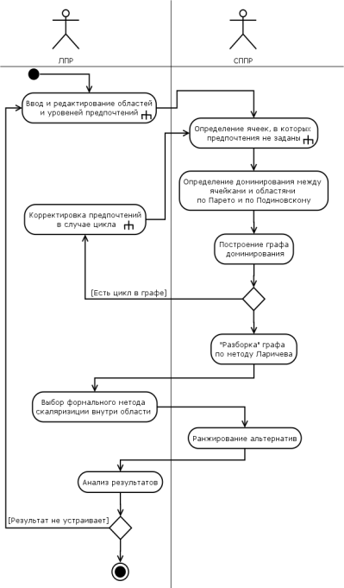
Алгоритм формирования гибридной функции предпочтений
позволяет:
существенно упростить процедуру построения функции предпочтений, задавая ее подробно не на всем критериальном пространстве;
использовать преимущества, представляемые количественными методами свертки векторного критерия, для более детального сопоставления альтернатив, находящихся в одной области решений.
Notes:
На слайде показан общий Алгоритм формирования гибридной функции предпочтений
Он позволяет:
существенно упростить процедуру построения функции предпочтений, задавая ее подробно не на всем критериальном пространстве;
использовать преимущества, представляемые количественными методами свертки векторного критерия, для более детального сопоставления альтернатив, находящихся в одной области решений.
Получать оценку альтернатив в автоматическом режиме после ввода всех предпочтений, практически мгновенно

Slide 82
Процедура дискретизации шкал обозначения
u_{r} – оптимизационные переменные, которые показывают, сколько градаций исходной шкалы включается в r-ю градацию «загрубленной» шкалы,
p_{k} – вероятность k-го состояния в исходной шкале,
m* - число градаций в «загрубленной» шкале,
m – число градаций в исходной шкале,
r=1..m*- номер градации в «загрубленной» шкале,
k=1..m - номер градации в исходной шкале,
- индекс первой градации исходной шкалы, включенной в r-ю градацию «загрубленной» шкалы,
- индекс последней градации исходной шкалы,
включенной в r-ю градацию «загрубленной» шкалы.
Notes:
Для решения высокоразмерных задач обычно используется многоуровневое дерево агрегирования критериев. Но при агрегировании показателей, мы получаем высокую размерность шкал обобщенных показателей. Назначение предпочтений на таких шкалах затруднительно, поэтому в работе предложена процедура дискретизации шкал обобщенных показателей. Она содержит две подзадачи. Первая - выбор числа градаций, и вторая - разбиение шкалы на градации.
Способы разбиения шкалы - это:
Разбиение на равные интервалы
Предоставление пользователю возможности самому формировать интервалы разбиения на основе содержательного анализа
Разбиение на основе минимизации информационных потерь
Оценить потери информации, возникающие в процессе дискретизации шкалы, можно с помощью энтропии
На слайде приведены исходные обозначения в задаче дискретизации.
u_{r} – оптимизационные переменные, которые показывают, сколько градаций исходной шкалы включается в r-ю градацию «загрубленной» шкалы
m* - число градаций в «загрубленной» шкале может варьироваться, некоторые соображения по выбору этого числа приведены ниже

Slide 83
Постановка оптимизационной задачи
при ограничениях:
u_{r}>0 r=1..m*
Задача относится к классу задач дискретного динамического программирования.
Notes:
Формальная постановка задаче показана на слайде. Дана сложная сепарабельная целевая функция и одно простое ограничение. Поставленная оптимизационная задача относится к классу задач дискретного динамического программирования.

Slide 84
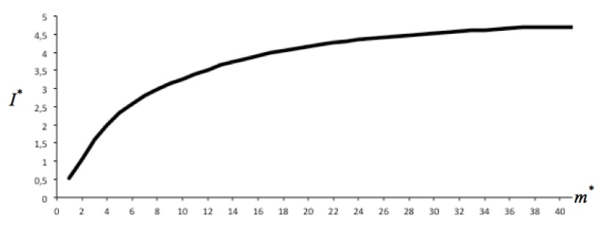
Решение задачи дискретизации шкалы
Функция Беллмана:
Зависимость энтропии от числа градаций в задаче оценки прикладного эффекта космического эксперимента (КЭ) планируемого для поведения на российском сегменте МКС
Notes:
Для решения данной задачи необходимо составить функцию состояния (функцию Беллмана) Λ_{r}(ξ). Она представляет собой максимальную энтропию r первых градаций «загрубленной» шкалы, вычисленных при условии, что ξ градаций исходной шкалы объединяются в r первых градаций «загрубленной» шкалы
В работе проведен расчет выигрыша от оптимального разбиения, на примере задачи оценки прикладного эффекта космического эксперимента (КЭ) планируемого для поведения на российском сегменте МКС. Прикладной эффект КЭ – востребованность (хотя бы потенциальная) эксперимента министерствами, ведомствами, частными организациями и т.п. Для определения p_{k} использовались данные по оценкам прикладного эффекта по 93 космическим экспериментам
На графике показана зависимость энтропии I* от числа градаций m*. По нему видно, что в данном примере не целесообразно использовать больше 36 градаций, так как энтропия перестает возрастать. Однако при большом числе градаций строить функцию предпочтений затруднительно, так как требуется задать предпочтения для большого количества областей. Разбиение на 16 градаций позволяет достичь 83% от максимума, что является хорошим компромиссом между информационными потерями и сокращением шкалы в 16 раз от исходной. Для 16 градаций информационные потери при равномерном разбиении шкалы критерия составляют 28 %, в то время как потери в оптимизированной шкале составили 17 % .

Slide 85
СППР оболочки
Expert Choice
Super Decisions
Criterium Decision Plus
Decision Lens
ИАС “ОЦЕНКА и ВЫБОР”
«Быстрый прототип»
DASS
FEASIBLE GOALS
ПК MOVI
Web-HIPRE
Notes:
Среди СППР, созданных по принципу оболочек, можно выделить следующие системы, которые представлены на коммерческом рынке и успешно эксплуатируются:
Expert Choice – система, созданная при участии видного американского ученого Т.Саати, автора метода анализа иерархий, и получившая широкое распространение.
Super Decisions - в основе системы лежит метод аналитических сетей (МАС) – обобщение метода анализа иерархий.
DASS – отечественная разработка, использующая метод качественного учета важностей по отдельным компонентам векторного критерия В.В. Подиновского.
FEASIBLE GOALS – программное обеспечение решения линейных многокритериальных задач оптимизации, использует метод А.В. Лотова для визуализации границы Парето.
Как показал проведенный анализ, поддержка решений в многокритериальных задачах разрабатывается достаточно активно. Многие имеющиеся образцы СППР обладают целым рядом недостатков:
отсутствует возможность применения широкого спектра методов;
возможность их настройки на решение какой-либо конкретной многокритериальной задачи связана с большими дополнительными работами по созданию математического, алгоритмического и информационного обеспечения, реализующего такую настройку;

Slide 86
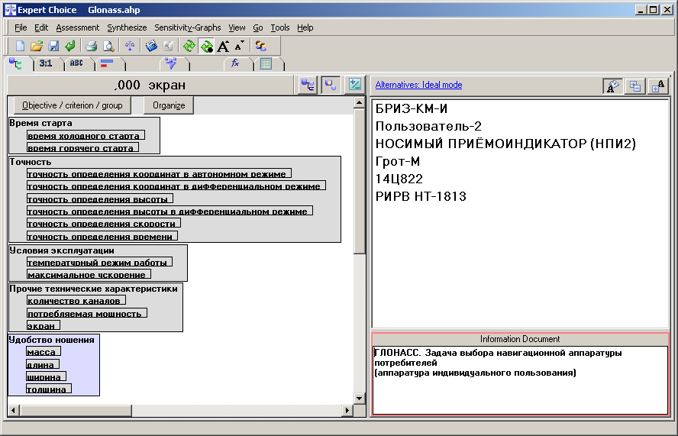
Фрагменты интерфейсов

Slide 87
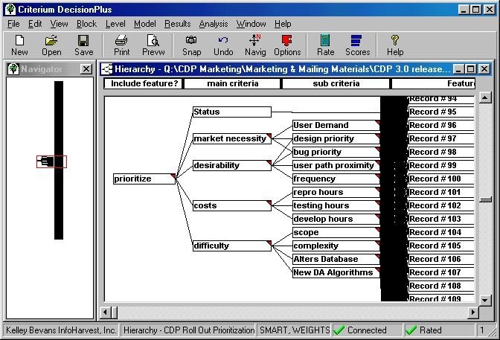
Фрагменты интерфейсов

Slide 88
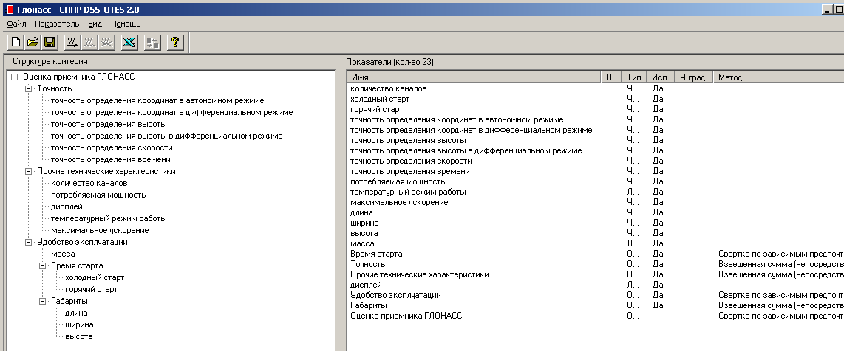
Фрагменты интерфейсов

Slide 89
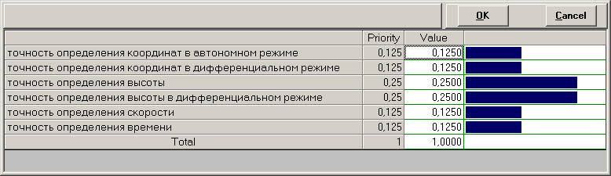
Фрагменты интерфейсов

Slide 90
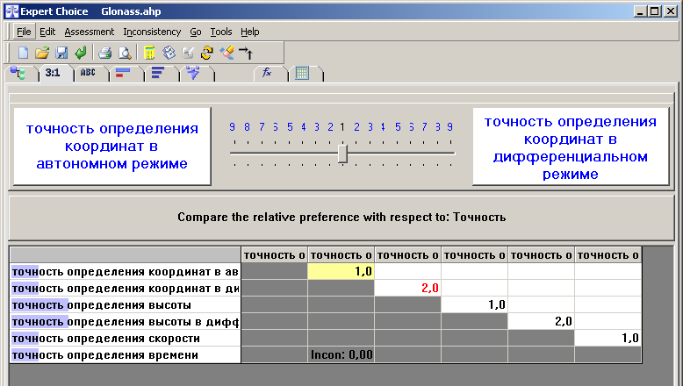
Фрагменты интерфейсов

Slide 91
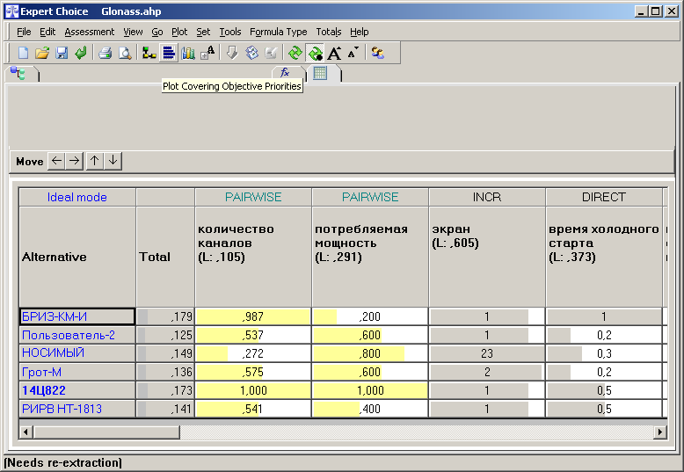
Фрагменты интерфейсов

Slide 92
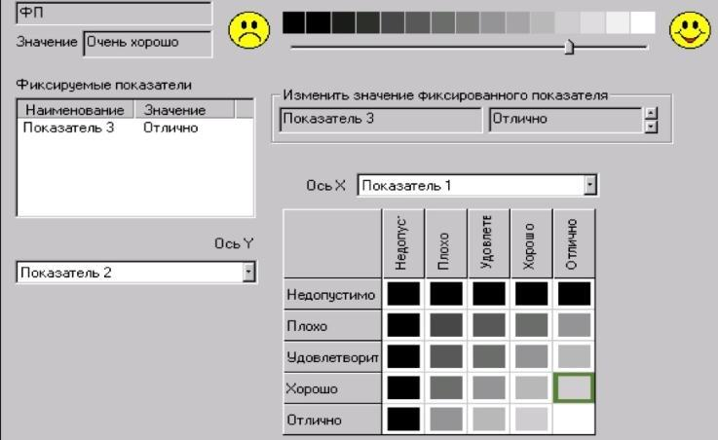
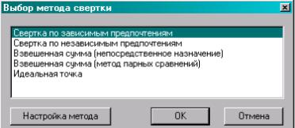
Интерфейс DSS/UTES
Notes:
Рассмотрим оболочку СППР DSS-UTES, идеология которой создана коллективом сотрудников МАИ под руководством проф. В.В. Бомасом, а программное, алгоритмическое и информационное обеспечение разработано автором. Оригинальность системы заключается в процедуре выявления предпочтений ЛПР. При этом предполагается, что, рассматривая значения двух совокупностей показателей, пользователь всегда может сказать, какая из них, с его точки зрения, предпочтительнее, или же они равноценны. Весьма существенно, что эта процедура не требует от него количественных оценок степени предпочтений, что всегда затруднительно, достаточно лишь их сопоставления. В системе DSS-UTES такие сопоставления выполняются на плоских (двумерных) сечениях функции предпочтений.
Наибольшими возможностями, которые могут быть использованы при создании методологии унифицированной разработки, обладает СППР DSS/UTES:
возможностями использования различных методов;
возможностями работы с разнородными показателями;
возможностями использования наиболее адекватного учета мнения ЛПР в виде ФП;
возможностями интеграции новых методов ТПР.
Однако и DSS/UTES свойственны недостатки. Основной:трудоемкая процедура построения ФП по сечениям.

Slide 93
Автоматизированная система мониторинга муниципальных образований (АСМ МО)
Позволяет осуществлять мониторинг муниципальных образований по 200-м показателям
АСМ МО создавалась по заказу МИННАЦа и эксплуатировалась в ВЦМИ и в ряде городов: Иваново, Псков, Печоры, Дзержинский
Средства разработки PowerBuilder, MS SQL
Разработка БД заняла около 2-х месяцев
Notes:
Автоматизированная система мониторинга муниципальных образований (АСМ МО)
Позволяет осуществлять мониторинг муниципальных образований по большой иерархии показателей.
Общее количество исходных показателей превышало 200.
АСМ МО создавалась по заказу Министерства по делам федераций, национальной и миграционной политики Российской Федерации в рамках федеральной программы «Совершенствование управления сферой социально-экономического развития муниципальных образований на основе разработки и внедрения современных информационных технологий».
Эксплуатировалась в ВЦМИ и в ряде городов: Иваново, Псков, Печоры, Дзержинский

Slide 94
Система основных показателей (СОП)
Состояние МО
Муниципальное хозяйство
Уровень жизни населения
Ресурсы МО
Социально-экономическое состояние
Население
Земельные ресурсы
Водные ресурсы
Финансовые ресурсы
Информационные ресурсы
Кадровый потенциал органов местного самоуправления
Обеспеченность МО финансовыми ресурсами
Доходы местного бюджета
Расходы местного бюджета
Исполнение бюджета
Налоговые доходы
Неналоговые доходы
Федеральные налоги
Местные налоги
Налог на прибыль
НДС
Подоходный налог
Дорожный фонд
Пользование недрами
Прочие налоги
Ставка налога на прибыль
Ставка НДС
Ставка подоходного налога
Notes:
Академией им. Плеханова была разработана Система основных показателей для оценки состояния муниципальных образований (МО). Показатели организованы в качестве дерева часть которого приведена на слайде. Показатели делятся на исходные и обобщенные, которые вычисляются путем агрегирования либо исходных показателей, либо обобщенных показателей более низкого уровня. Исходные показатели вводятся в базу данных, обобщенные вычисляются в системе. В системе имеется 384 показателя из них 261 показатель исходный и 123 показателя обобщенные. Для вычисления обобщенных показателей на основе исходных была привлечена СППР DSS-UTES.
В данном примере иллюстрируется вычисление оценки состояния МО в режиме зависимых предпочтений и вычисление показателя «Незастроенные территории» в режиме взвешенной суммы на основе парных сравнений.

Slide 95
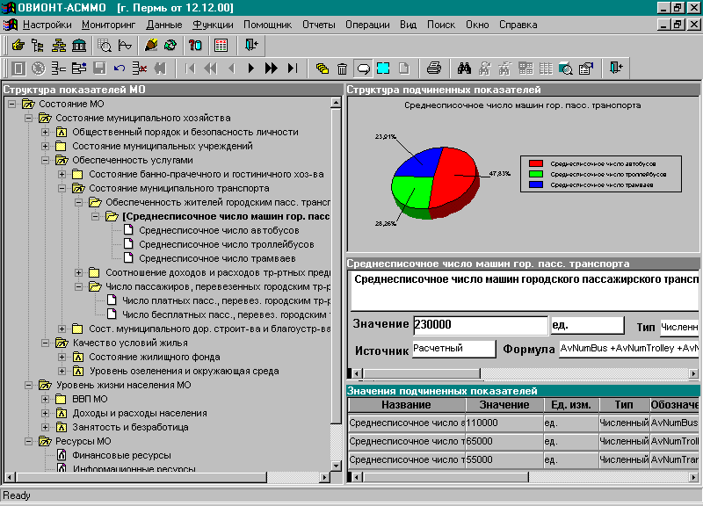
Автоматизированная система мониторинга муниципальных образований (АСМ МО)
Notes:
На слайде показан пример визуализации обобщенного показателя состояния МО (среднесписочное число машин городского пассажирского транспорта).

Slide 96
Автоматизированная Система Мониторинга МО
Влияние изменения исходных показателей (Число автобусов, троллейбусов, трамваев)
Notes:
В данном примере показана часть системы основных показателей. Часть из них исходные (показаны курсивом), часть обобщенных показателей задано для простоты гипотетически произвольно (отмечены звездочкой), остальные определены на основе предпочтений пользователя и вычисляются СППР DSS-UTES.
На слайде показано как можно наблюдать как изменение исходных показателе, характеризующих качество незастроенных территорий, влияет на интегральные показатели: Земельные ресурсы, Ресурсы МО, Состояние МО и д.р.

Slide 97
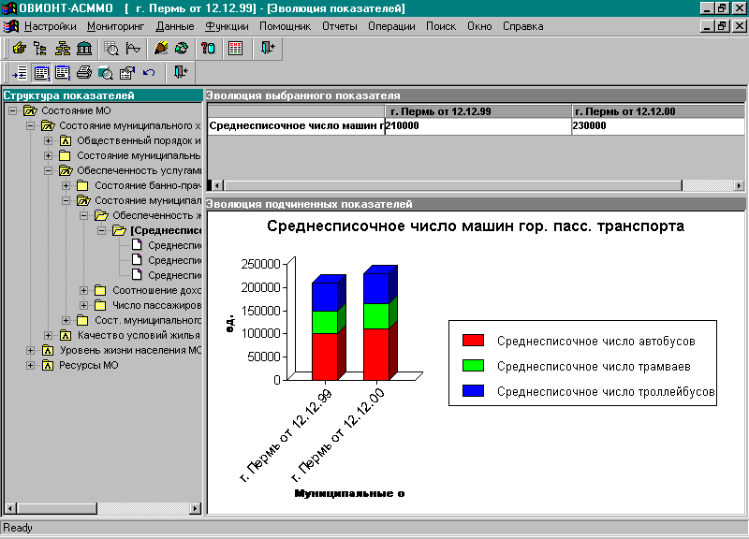
Автоматизированная система мониторинга муниципальных образований (АСМ МО)
Notes:
На слайде показан пример визуализации одного из показателей состояния МО для разных моментов времени (мониторинг).

Slide 98
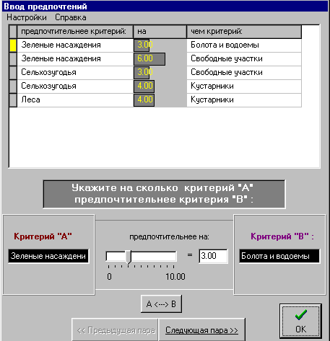
Система Поддержки Принятия Решений DSS-UTES
Ввод предпочтений методом парных сравнений
Notes:
На слайде иллюстрируется последовательность парных сравнений показателей.
В результате сопоставлений появляется таблица (матрица парных сравнений), выражающая предпочтения пользователя. Заполнение матрицы можно упростить заполнив только одну строку (любую) - система автоматически заполнит таблицу исходя из предположения о монотонности шкал показателей.

Slide 99
Автоматизированная система контроля и управления (АСКУ)
Создана в интересах ГИЦИУ КС для решения задач:
Оценка боевой подготовки
Оценка безопасности военной службы
Оценка службы войск
Оценка полевых районов применения
Предназначена для мониторинга состояния иерархии структурных подразделений космических войск (количество исходных показателей порядка 100)
Для вычисления обобщенных показателей использовались продукционные правила ЕСЛИ…ТО.
Средства разработки PowerBuilder, Oracle
Разработка ИО около 1,5 мес.
Notes:
Автоматизированная система контроля и управления (АСКУ)
Создана в интересах Главного испытательного центра испытаний и управления космическими средствами (ГИЦИУ КС) для решения задач:
Оценка боевой подготовки
Оценка безопасности военной службы
Оценка службы войск
Оценка полевых районов применения
Предназначена для мониторинга состояния иерархических систем по многим показателям, имеющим древовидную структуру
Количество исходных показателей для оценки структурных подразделений космических войск было порядка 100
Для вычисления обобщенных показателей использовались продукционные правила ЕСЛИ…ТО

Slide 100
Задачи
Оценка боевой подготовки
Оценка безопасности военной службы
Оценка службы войск
Оценка полевых районов применения

Slide 101
Возможности системы
Оценка объектов иерархических структур по показателям
Определение состояния сил и средств по методике и предпочтениям пользователя
Анализ ситуации
Подготовка предложений в проект решения

Slide 103
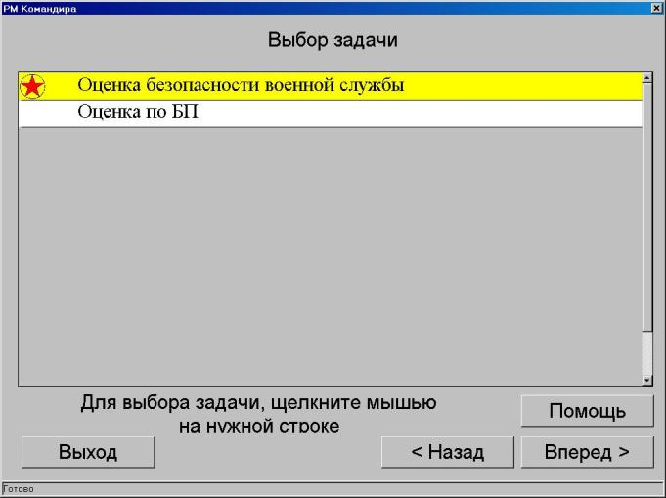
АСКУ

Slide 104
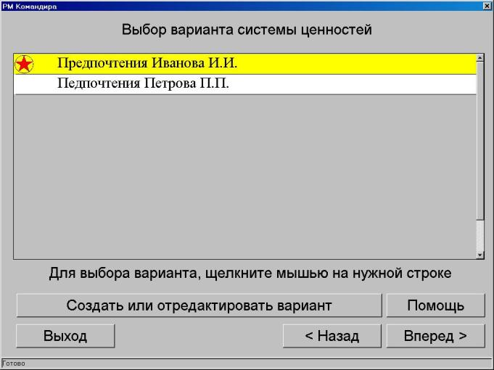
АСКУ

Slide 105
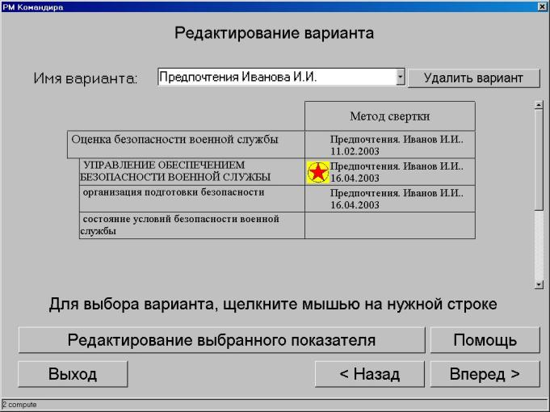
АСКУ

Slide 106
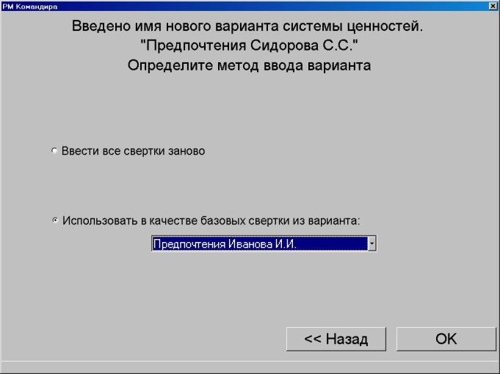
АСКУ

Slide 107
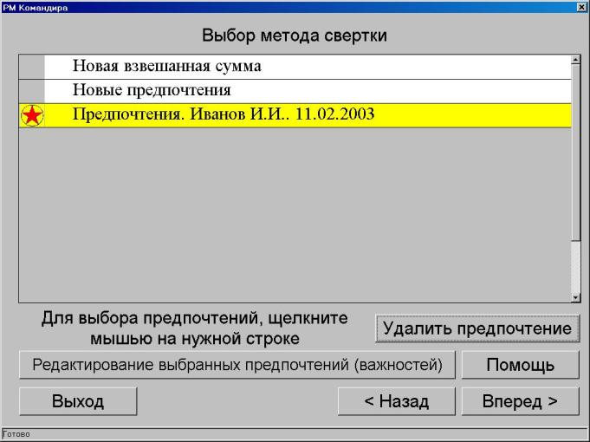
АСКУ

Slide 108
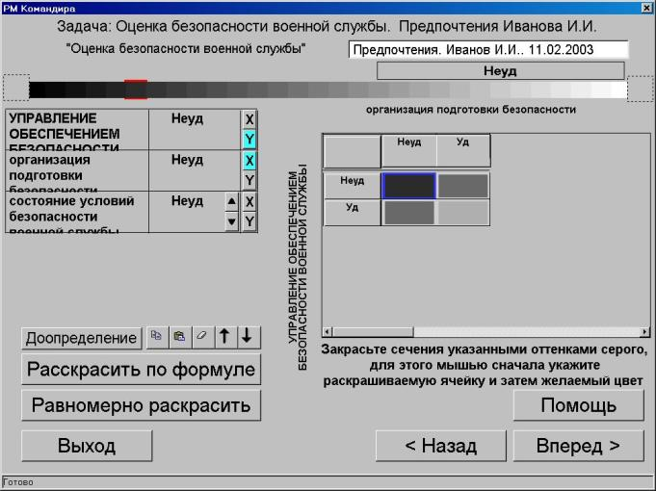
АСКУ

Slide 109

АСКУ

Slide 110

АСКУ

Slide 111

АСКУ

Slide 112

АСКУ

Slide 113

АСКУ

Slide 114

АСКУ

Slide 115

АСКУ

Slide 116

АСКУ

Slide 117

АСКУ

Slide 118

АСКУ

Slide 119

Планирование космических экспериментов (КЭ) на РС МКС
Notes:
В последней части доклада рассмотрены вопросы информатизации и автоматизации формирования Этапной программы (ЭП) научно-прикладных исследований и экспериментов, планируемых на российском сегменте МКС. Осуществлена разработка СППР «КОСМОС» для определения приоритетности космических экспериментов и разработана методика составления ЭП на основе предпочтений пользователя. СППР «Космос» использует все методологические рекомендации по разработке программного обеспечения СППР

Slide 120

Редактор критериев
Notes:
Приведен редактор критериев. В процессе работы критерии уточнялись. Критерии носили разнородный характер, были как числовые так и лексические критерии. Суммарно более 40 критериев.

Slide 121


Формализация задачи планирования КЭ
Целевая функция
Ограничения
Notes:
Поставленная задача была формализована как задача с двумя критериями:
Максимизация суммарной полезности КЭ
минимизация времени ожидания начала КЭ с учетом приоритетов.
Даны ограничения
На складируемые ресурсы
На мощностные ресурсы
На последовательность работ
Ограничения на время начала КЭ
Ограничения определяющие дискретный характер оптимизационных переменных
Данная задача планирования относятся к классу многокритериальных нелинейных задач дискретного целочисленного (комбинаторного по x_{j}) программирования. Наиболее подходящим методом решения данной задачи является метод неявного перебора, основанный на локальной стратегии поиска. Этот метод, хотя и не гарантирует нахождения точного оптимального решения, как показывает опыт его использования, но позволяет находить с приемлемыми вычислительными затратами субоптимальные решения. Достоинством метода является возможность эффективного использования эвристик, учитывающих свойства решаемой задачи, при нахождении допустимых решений, при определении области перебора в районе рассматриваемой точки.

Slide 122

Ресурсные ограничения
Notes:
На слайде показан интерфейс ввода ресурсных ограничений

Slide 123
Диаграмма Ганта
Notes:
В результате решения задачи оптимизации формируется проект плана этапной программы показанный на слайде и пользователь может его самостоятельно корректировать.

Slide 124
Унифицированный подход к разработке СППР
Состоит из:
совокупности принципов проектирования,
Архитектуры СППР на основе каркасного подхода,
набора правил и характеристик оценки качества СППР,
программных средств поддержки унифицированного подхода, в том числе средства поддержки процесса управления разработкой ПО СППР.
Область применения
широкий спектр многокритериальных, высокоразмерных задач ракетно-космической отрасли, связанных с поддержкой решений
Notes:
Унифицированный подход к разработке алгоритмического и методического обеспечения СППР состоит из:
совокупности принципов проектирования,
Архитектуры ПО СППР на основе каркасного подхода,
шаблона правил качественного кодирования,
набора характеристик оценки качества программного обеспечения СППР,
программных средств поддержки унифицированного обхода, в том числе средства поддержки процесса управления разработкой ПО СППР.
Унификация заключается в том, что все эти методические рекомендации применимы к широкому спектру многокритериальных, высокоразмерных задач ракетно-космической отрасли, связанных с поддержкой решений

Slide 125
Проектирование СППР
Принципы
Свобода от субъективизма разработчиков
Инвариантность по отношению к предметной области
Множественность методов
Учет субъективизма ЛПР
Дружелюбность
Данные принципы в достаточной мере определяют особенности разработки СППР
Архитектура СППР строится на основе каркасного подхода, который заключается в создании:
каркаса СППР, отвечающего за базовое функционирование
множества вариативных модулей СППР, которые подключаются через точки расширения каркаса
Notes:
Принцип свободы от субъективизма разработчиков. Система должна быть максимально гибкой и подстраиваться под нужды и потребности ЛПР. При этом настройка решающих правил должна выполняться в интерфейсе системы пользователем, без необходимости изменения исходных текстов программного обеспечения.
Принцип инвариантности по отношению к предметной области. Программное обеспечение СППР должно включать реализацию широкого набора методов работы с векторным критерием, методов оптимизации, содержать инструменты выявления предпочтений пользователя. Программная реализация этих методов достаточно трудоемка, при этом сами методы не привязаны к конкретной предметной области. Целесообразно реализовать каркас СППР, который способен работать с произвольной предметной задачей.
Принцип множественности методов. Существует множество методов принятия решений. СППР должна обеспечивать легкую и прозрачную интеграцию требуемых методов, советовать пользователю, какой метод в данном случае лучше применим и почему, но не настаивать на нем.
Принцип учета субъективизма ЛПР. ЛПР наделен полномочиями и несет ответственность за принимаемые решения. Решения, которые предлагает СППР, должны отражать опыт, квалификацию и предпочтения ЛПР. После первоначальной настройки, результаты работы СППР часто не устраивают ЛПР, и нужно предусмотреть процедуру обратного вывода, которая сможет объяснить, какие предпочтения привели к полученному результату и что нужно изменить, чтобы результат работы выглядел иначе.
Принцип дружелюбности к ЛПР. Для работы с СППР не следует требовать от ЛПР специальных знаний теории принятия решений. Интерфейс системы должен наглядно показывать ЛПР все настройки и предпочтения на минимальном количестве экранных форм. СППР должна содержать механизм выявления противоречий в суждениях ЛПР и указывать на них.
Архитектура СППР строится на основе каркасного подхода, который заключается в создании:
каркаса СППР, отвечающего за базовое функционирование
множества вариативных модулей СППР, которые подключаются через точки расширения каркаса

Slide 126
Функции каркаса
Реализует в единой информационной среде механизм описания:
пространства критериев включая шкалы,
многоуровневого дерева агрегирования критериев,
параметров модели предметной области.
Позволяет пользователю выбирать методы поддержки решений и организует информационный обмен между ними
Обеспечивает хранение, отображение и редактирование справочника альтернатив
Обеспечивает контроль доступа на уровне групп пользователей:
к отдельным командам, пунктам меню, кнопкам в интерфейсе,
к отдельным альтернативам, группам критериев.
Обеспечивает регистрацию пользователей и протоколирование их действий
Notes:
Функции каркаса следующие:
Реализует в единой информационной среде механизм описания:
пространства критериев включая шкалы,
многоуровневого дерева агрегирования критериев,
параметров модели предметной области.
Позволяет пользователю выбирать методы поддержки решений и организует информационный обмен между ними
Обеспечивает хранение, отображение и редактирование справочника альтернатив,
Обеспечивает контроль доступа на уровне групп пользователей:
к отдельным командам, пунктам меню, кнопкам в интерфейсе,
к отдельным альтернативам, группам критериев.
Обеспечивает регистрацию пользователей и протоколирование их действий

Slide 127
Точки расширения каркаса
Ввод и редактирование предпочтений ЛПР.
Формирование альтернатив.
Описание системы ограничений модели предметной области, с целью определения множества допустимых решений.
Описание модели предметной области, в том числе связей между параметрами модели предметной области и критериями эффективности найденных решений.
Многокритериальная оценка или кластеризация альтернатив с учетом введенных предпочтений.
Поиск допустимых решений выбранным методом оптимизации.
Экспорт и импорт данных.
Notes:
Точки расширения каркаса включают:
Ввод и редактирование предпочтений ЛПР.
Формирование альтернатив.
Описание системы ограничений модели предметной области, с целью определения множества допустимых решений.
Описание модели предметной области, в том числе связей между параметрами модели предметной области и критериями эффективности найденных решений.
Многокритериальная оценка или кластеризация альтернатив с учетом введенных предпочтений.
Поиск допустимых решений выбранным методом оптимизации.
Экспорт и импорт данных.

Slide 128
Унифицированная архитектура СППР
Веб-браузер
Тонкий клиент
Редактор критериев
Редактор альтернатив
Редактор оценок альтернатив
Мониторинг результатов
Редактор системы ценностей
Промежуточный уровень
Представления
Веб-сервер
Модели
Контроллеры
Уровень СУБД
БД
Хранимые процедуры многокритериальной оценки
Хранимые процедуры оптимизации
Notes:
На слайде приведена схема унифицированной трехуровневой архитектуры СППР созданной на основе вышеуказанных принципов
Нижний уровень – это ПО под управлением СУБД, отвечает за хранение всей информации в единой базе данных, реализует алгоритмы многокритериальной оценки альтернатив и хранимые процедуры оптимизации модели предметной области. На этом уровне допускается динамическое подключение новых хранимых процедур для новых методов многокритериальной оценки, для новых моделей предметных областей и новых методов оптимизации.
Промежуточный уровень – это ПО, отвечающее за обработку введенной пользователем информации и подготовку необходимых форм ввода-вывода данных.
Верхний уровень (тонкий клиент) – это готовое ПО браузера, в котором отображаются все веб-формы, подготовленные на промежуточном уровне и происходит отправка введенных пользователями СППР данных. Именно на верхнем уровне с СППР взаимодействует ЛПР.

Slide 129

Фрагмент унифицированной концептуальной модели БД СППР
Notes:
Структура базы данных должна быть разработана так, чтобы систему можно было настраивать на решение задач из различных предметных областей в единой информационной среде. Таким образом, при разработке СППР обеспечивается свойство инвариантности использования по отношению к предметной области.
Основной идеей унифицированной модели БД СППР является обеспечение структурной независимости от конкретных оцениваемых объектов. Для альтернатив, критериев и значений критериев применяется подход аналогичный модели Entity–Attribute–Value(EAV)
Информационное пространство БД разбито на отдельные задачи на которые даются независимые права доступа, назначаются критерии, альтернативы и т.д.

Slide 130
Примеры правил качественной разработки СППР
Все исходные тексты программ, кроме временных скриптов, должны храниться в единой системе контроля версий.
В программе не должно быть «закомментированного кода»
Переменные, структуры данных, таблицы должны объявляться в начале каждого скрипта, объявление их в других местах недопустимо.
Все добавления, изменения и удаления в таблицах должны сохраняться в таблице журнала изменений.
Все скрипты должны быть в единой кодировке. В качестве единой кодировки рекомендуется выбрать UTF-8.
В части FROM запроса, после присоединения новой таблицы оператором JOIN в условии ON должны встречаться только поля логического первичного ключа присоединённой таблицы, при этом должны встречаться все поля этого первичного ключа.
Если есть условия, непосредственно не связанные с правилом объединения связываемых таблиц и накладывающие ограничения на итоговый результирующий набор данных, то они записываются в секции WHERE запроса.
Все свойства форматирования веб-страниц должны устанавливаться через CSS файл
Обращение к базе данных с веб-сервера должно происходить только через хранимые процедуры
Notes:
При программной реализации СППР крайне важно обеспечить высокий уровень качества создаваемого ПО. На слайде приведены правила качественной разработки СППР. Проблемы обеспечения качества ПО рассматриваются в работах В.В. Липаева. Мною проделана работа по выделению из всех рекомендаций по качественному написанию программного обеспечения, тех правил, которые целесообразно соблюдать при разработке СППР. На базе данного списка правил проектировщик СППР должен разрабатывать свой список, специфичный для выбранных средств разработки и с учетом мнения коллектива программистов.
Для некоторых из правил разработаны программные компоненты, проверяющие их соблюдение. Например, проверяется правило на корректность кодировки UTF-8. Специальный модуль на SQL запускается по расписанию и проверяет новые исходные тексты в системе контроля версий. Данные о нарушениях попадают в специальный отчет на MS Reporting Services.

Slide 131

Унифицированный процесс RUP
http://ru.wikipedia.org/wiki/Файл:RUP_process.png
Notes:
Качество программного обеспечения СППР во многом обеспечивается в первую очередь качеством процессов создания ПО. Поэтому необходимо обеспечить процесс качественного управления разработкой ПО.
Из существующих методологий разработки ПО: Scrum, XP, гибкие методологии, RUP, Kanban, водопад, и д.р. в наибольшей степени решаемым СППР задачам соответствует RUP.
С использованием каркаса на этапе бизнес-моделирования определятся критерии их типы и примерная структура, и возможные подходы к многокритериальной оценки.
Существует готовый набор типовых требований к СППР, который в процессе управления требованиями уточняется и дополняется.
В результате использования шаблонов, каркасов и информационных моделей в рамках RUP удается раньше переходить в фазе реализации.
Далее будут показаны инструментальные средства для поддерживающих разработку СППР процессов.

Slide 132
Автоматизированная поддержка процесса управления разработкой ПО
Формализован процесс разработки ПО с использованием языка UML (созданы диаграммы Use Case, диаграммы активностей и диаграммы состояний).
Разработан механизм сбора информации о процессах жизненного цикла ПО СППР. Для этого проведена конфигурация системы JIRA компании Atlassian. Создана программа для контроля значений показателей эффективности разработки программного обеспечения на базе MS SQL и MS Reporting Services.
Создана OLAP система для анализа процесса разработки ПО по множеству показателей на базе MS Analysis Services.
Создана имитационная модель процесса разработки. Она позволяет обеспечить руководителя вероятностно-временными оценками производительности сотрудников. Имитационная модель реализована на языке Delphi в среде Modelling.
Notes:
В рамках работ по Автоматизированной поддержке процесса управления разработкой ПО:
Формализован процесс разработки ПО с использованием языка UML (созданы диаграммы Use Case, диаграммы активностей и диаграммы состояний).
Разработан механизм сбора информации о процессах жизненного цикла ПО СППР. Для этого проведена конфигурация системы JIRA компании Atlassian. Создана программа для контроля значений показателей эффективности разработки программного обеспечения на базе MS SQL и MS Reporting Services.
Создана OLAP система для анализа процесса разработки ПО по множеству показателей на базе MS Analysis Services.
Создана имитационная модель процесса разработки. Она позволяет обеспечить руководителя вероятностно-временными оценками производительности сотрудников. Имитационная модель реализована на языке Delphi в среде Modelling.

Slide 133
Диаграмма состояний задачи на разработку ПО
Notes:
На слайде показана диаграмма состояний задачи на разработку ПО
В рамках унифицированного процесса каждая задача проходит через основные стадии разработки в рамках одной итерации.

Slide 134
Диаграмма планирования итераций
Notes:
На слайде показана диаграмма планирования итерации. Итерации обычно занимают 2 недели.

Slide 135

Работа c системой мониторинга разработки ПО
Notes:
На слайде показаны фрагменты интерфейса мониторинга процесса разработки и имитационной модели оценки. Она позволяет обеспечить руководителя вероятностно-временными оценками производительности сотрудников, занятых при структурных и параметрических изменениях ПО СППР. Имитационная модель реализована на языке Delphi в среде Modelling.

Slide 136
Показатели оценки СППР
Характеристики программной реализации
Пользователь-ский интерфейс
Простота изучения
Удобство
Простота использования
Эффективность
Временная эффективность
Использование ресурсов
Переносимость
Масштабиру-емость
Интегрируе-мость
Надежность
Защищенность
Характеристики методов
Точность
Трудоемкость
Размерность
Число критериев
Число градаций
Число альтернатив
Алгоритмичес-кая сложность
Понятность
Требования к исходным данным
качественные оценки
количественные оценки
нечеткие оценки
Notes:
В рамках методологии унифицированной разработки СППР даны рекомендации по выбору методов теории принятия решений, применяемых при многокритериальном анализе альтернатив. Причем этот выбор зависит от множества условий, которые накладываются конкретной решаемой задачей. Кроме самого метода важно качество его программной реализации. Необходимо учесть пожелания ЛПР по точности решения, по времени, которое он может потратить на ввод предпочтений, по быстродействию при поиске рационального решения и по другим факторам. Все эти факторы могут быть разделены на 2 группы: свойства присущие методу теории принятия решений, и свойства присущие программной реализации данного метода.

Slide 137

Распределенная архитектура (каркас) веб-сервисов

Slide 138

СППР ws-dss.com

Slide 139

Гибридный метод в ws-dss

Slide 140

Решение транспортных задач в ws-dss

Slide 141

Решение оптимизационных задач в ws-dss

Slide 142
Решение оптимизационных задач в ws-dss

Slide 143

Решение оптимизационных задач в ws-dss (2)

Slide 144
Современные средства решения задач оптимизации и прогнозирования
AMPL - A Modeling Language for Mathematical Programming — язык моделирования для математического программирования
GAMS - General Algebraic Modeling System – система моделирования для математического программирования и оптимизации
JULIA - высокоуровневый высокопроизводительный свободный язык программирования с динамической типизацией, созданный для математических вычислений.
PMML - Predictive Model Markup Language — язык разметки на основе XML для прогнозного моделирования, разработан Data Mining Group (DMG) и обеспечивающим приложениям способ определения моделей, относящихся к прогнозной аналитике и анализу данных, а также обмен такими моделями между PMML-совместимыми приложениями.
OML - Optimization Modeling Language реализован в Solver Foundation – это библиотека для математического программирования, моделирования и оптимизации.

